Slide 1
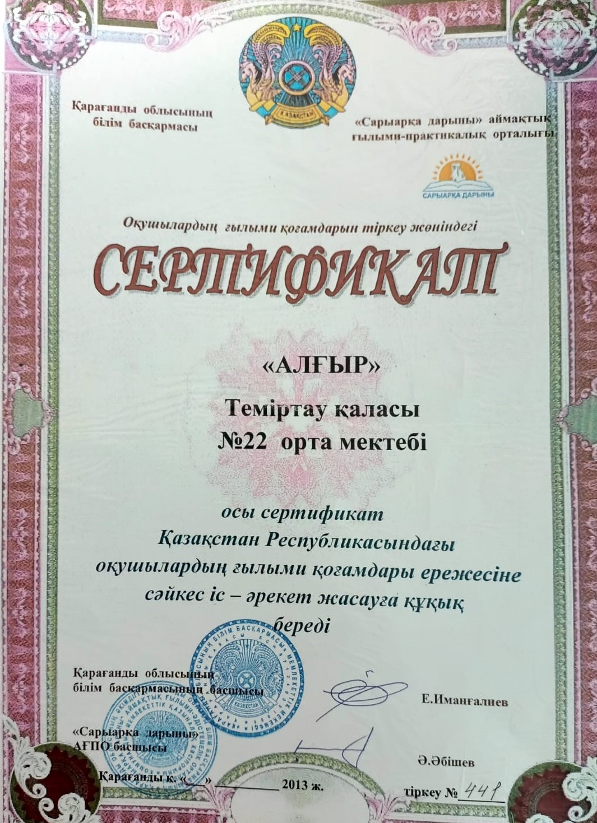
Қарағанды облысы білім басқармасының Теміртау қаласы білім бөлімінің «№22 жалпы білім беретін мектебі» коммуналдық мемлекеттік мекемесі
Коммунальное государственное учреждение «Общеобразовательная школа №22» отдела образования города Темиртау управления образования Карагандинской области
Научное общество
Учащихся
«Алғыр»

Slide 2
Не существует сколько-нибудь
достоверных тестов на одаренность,
кроме тех, которые проявляются
в результате активного участия
хотя бы в самой маленькой
поисковой исследовательской работе.
А.Н. Колмогоров

Slide 3

Что такое НОУ?
НОУ – это общественная добровольная творческая организация обучающихся и педагогов, стремящихся к глубокому познанию достижений науки, культуры, развитию креативного мышления, интеллектуальной инициативе, самостоятельности, аналитическому подходу к собственной деятельности, приобретению умений и навыков исследовательской работы; особая форма организации педагогического процесса в виде научно-исследовательской деятельности как фактора личностного развития.

Slide 4

Девиз:
«Друзья! Дадим друг другу руки
И смело двинемся вперед,
И пусть под знаменем науки
Союз наш крепнет и растет!»

Slide 5
Цели и задачи НОУ «Алғыр»:
Выявление наиболее одаренных учащихся в разных областях науки и развитие их творческих способностей;
Совершенствование умений и навыков самостоятельной работы учащихся;
Повышение уровня знаний и эрудиции в интересующих областях науки через организацию научно-исследовательской деятельности учащихся для усовершенствования процесса обучения.

Slide 6
Деятельность НОУ:
В школе созданы благоприятные условия для развития талантливых учащихся:
сформирована система диагностики и психологической поддержки одаренных и способных детей;
имеется оптимальная структура школьного и дополнительного образования;
координируется деятельность всех участников образовательного процесса по обеспечению поддержки одаренных детей;
осуществляется методическая подготовка педагогов, работающих с одаренными учащимися.

Slide 7

Основные направления работы НОУ:
1. Включение в научно-исследовательскую деятельность способных учащихся в
соответствии с их научными интересами.
2. Обучение учащихся работе с научной литературой, формирование культуры научного исследования.
3. Знакомство и сотрудничество с представителями науки в интересующей области знаний, оказание практической помощи учащимся в проведении экспериментальной и исследовательской работы.
4. Рецензирование научных работ учащихся при подготовке их к участию в конкурсах и конференциях.
5. Подготовка, организация и проведение научно-практических конференций, турниров, олимпиад.

Slide 8
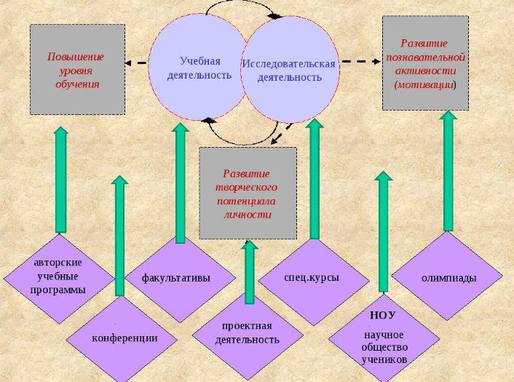

Slide 9
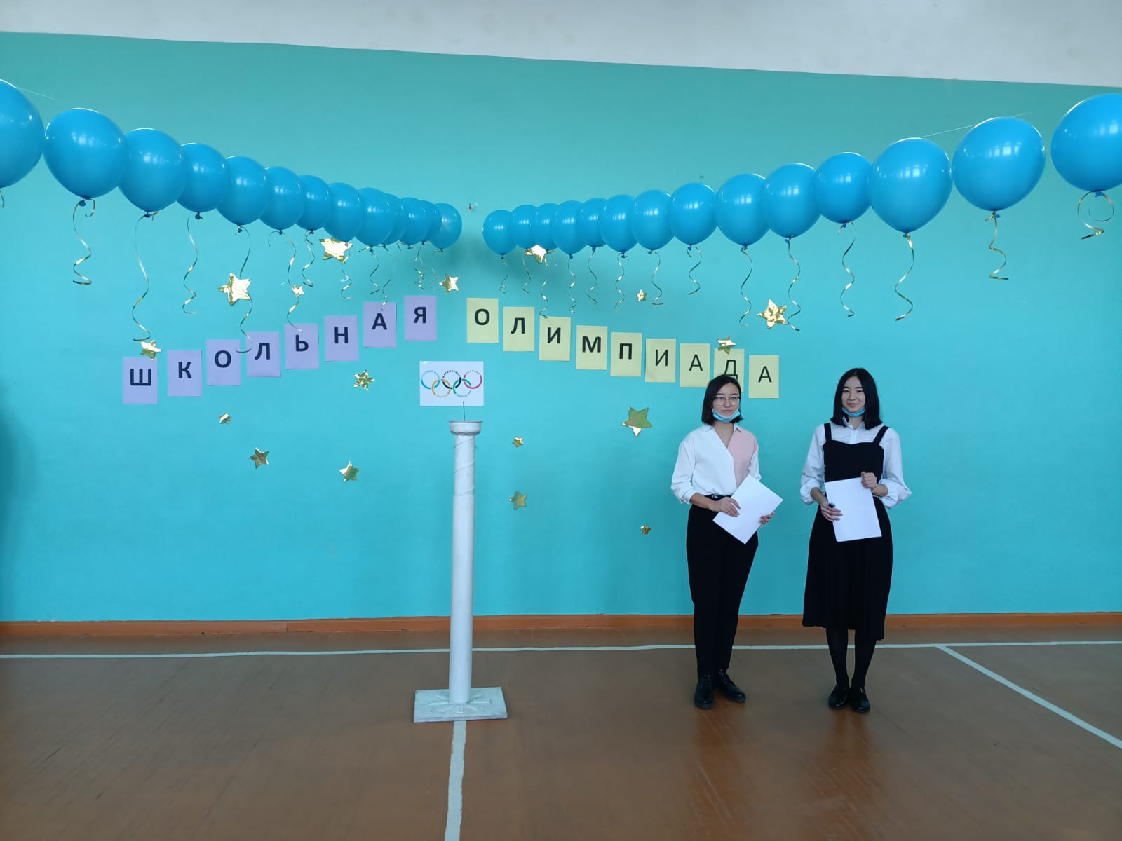
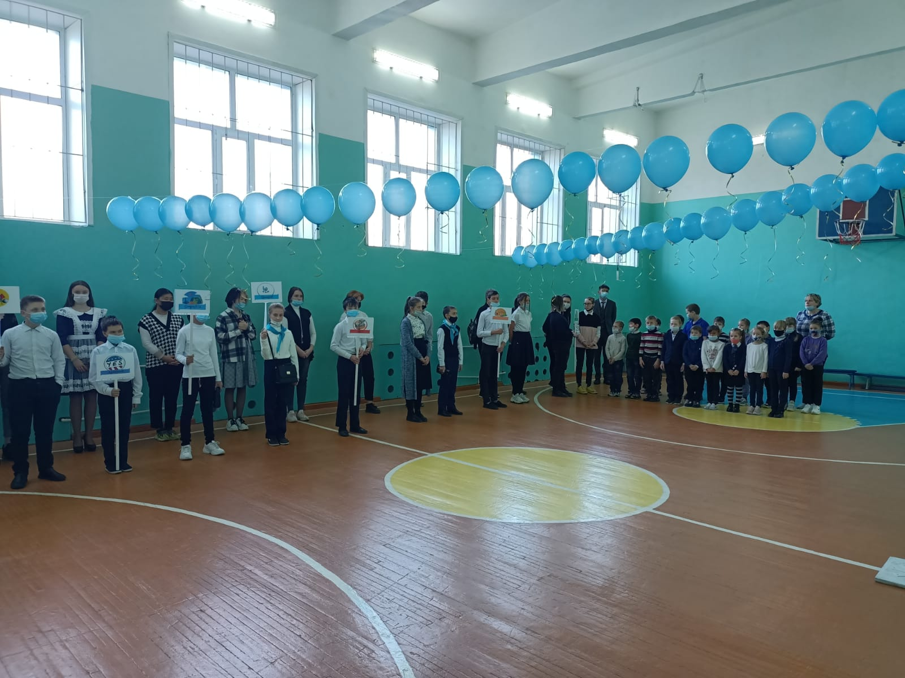
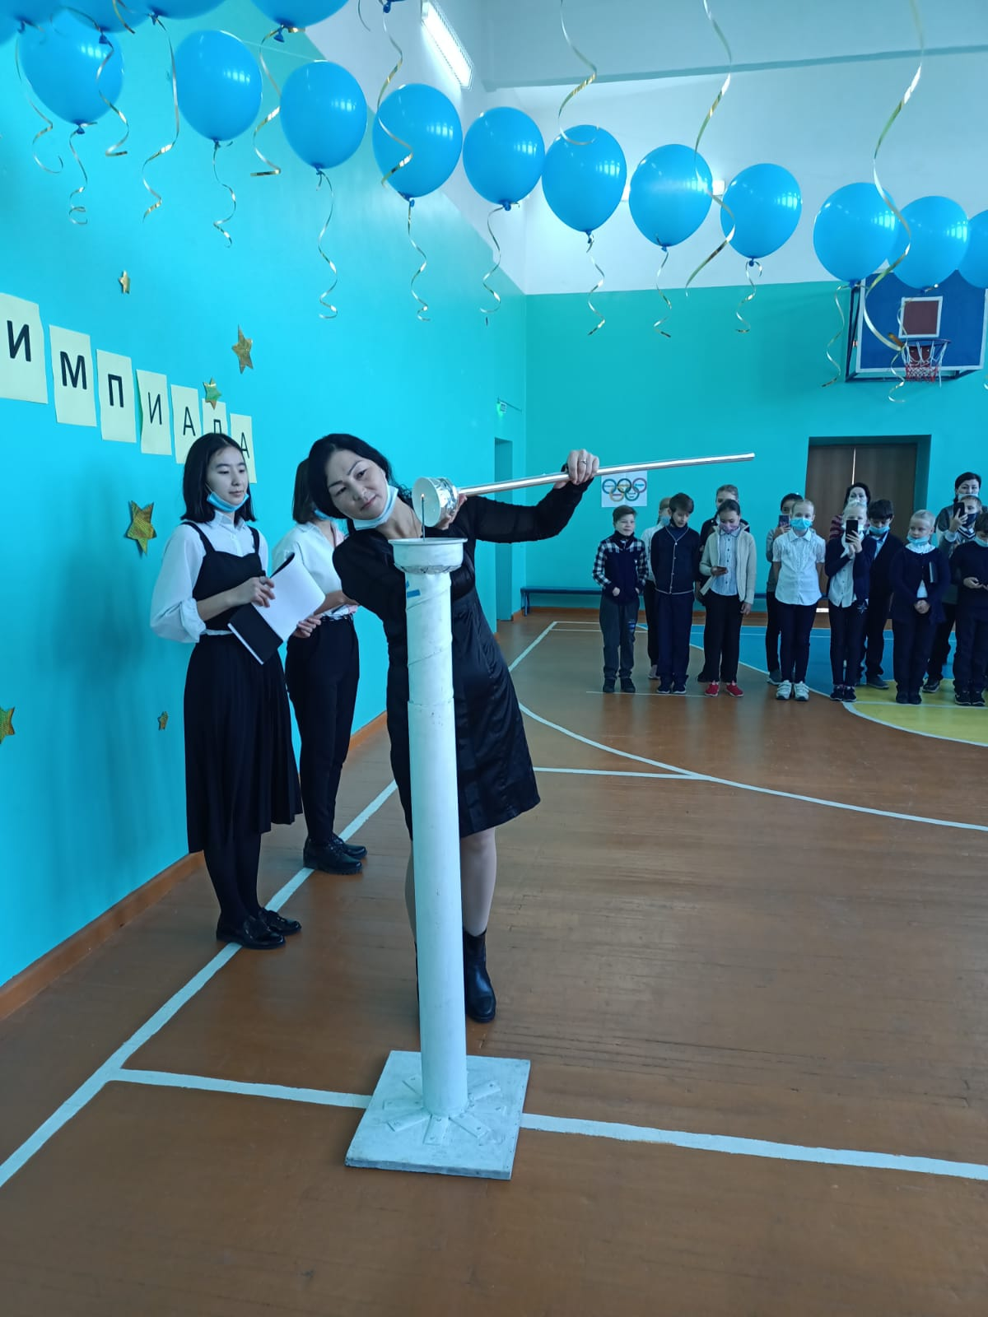
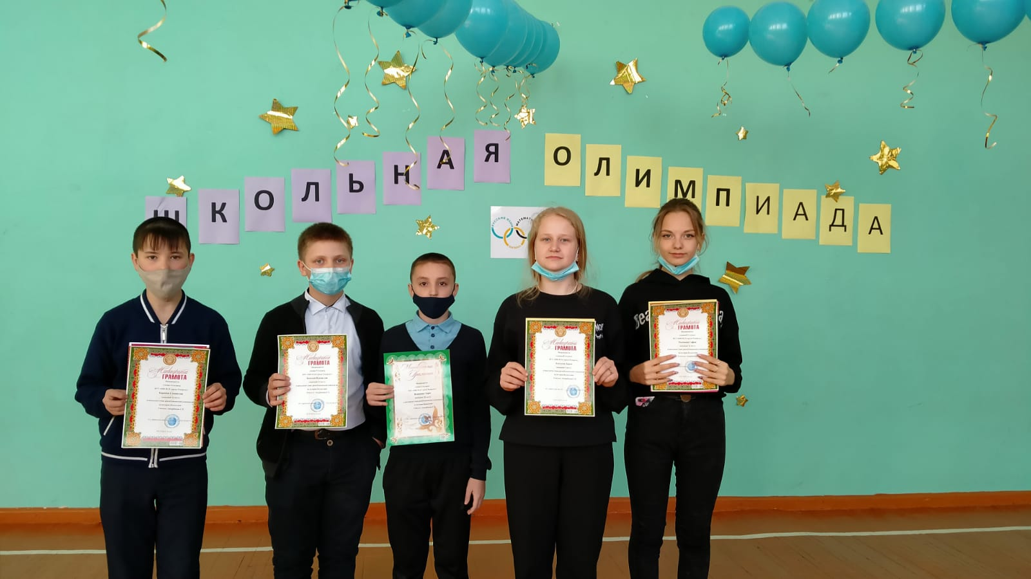
Школьный этап Республиканской олимпиады школьников:
Количество участников и призеров по предметам
Предмет | Ф.И.О. учителя | Количество участников | Количество призеров | %
История Казахстана | Аширбекова С.Е. | 9 | 5 | 55%
казахский язык и литература | Байбосынова А.Б. | 3 | 1 | 33%
английский язык | Гончаренко А.О. | 6 | 4 | 66%
русский язык и литература | Далилова Л.Е. | 4 | 4 | 100%
английский язык | Жупархан А. | 2 | 2 | 100%
математика | Котов А | 10 | 0 | 0%
биология | Кузнецова А.С. | 6 | 2 | 33%
химия | Кызылбаев М.Ш. | 3 | 2 | 66%
казахский язык и литература | Мамбетова У.Н. | 3 | 3 | 100%
казахский язык и литература | Рустемов Д.А. | 5 | 4 | 80%
русский язык и литература | Халипенко В.Е. | 5 | 5 | 100%

Slide 10
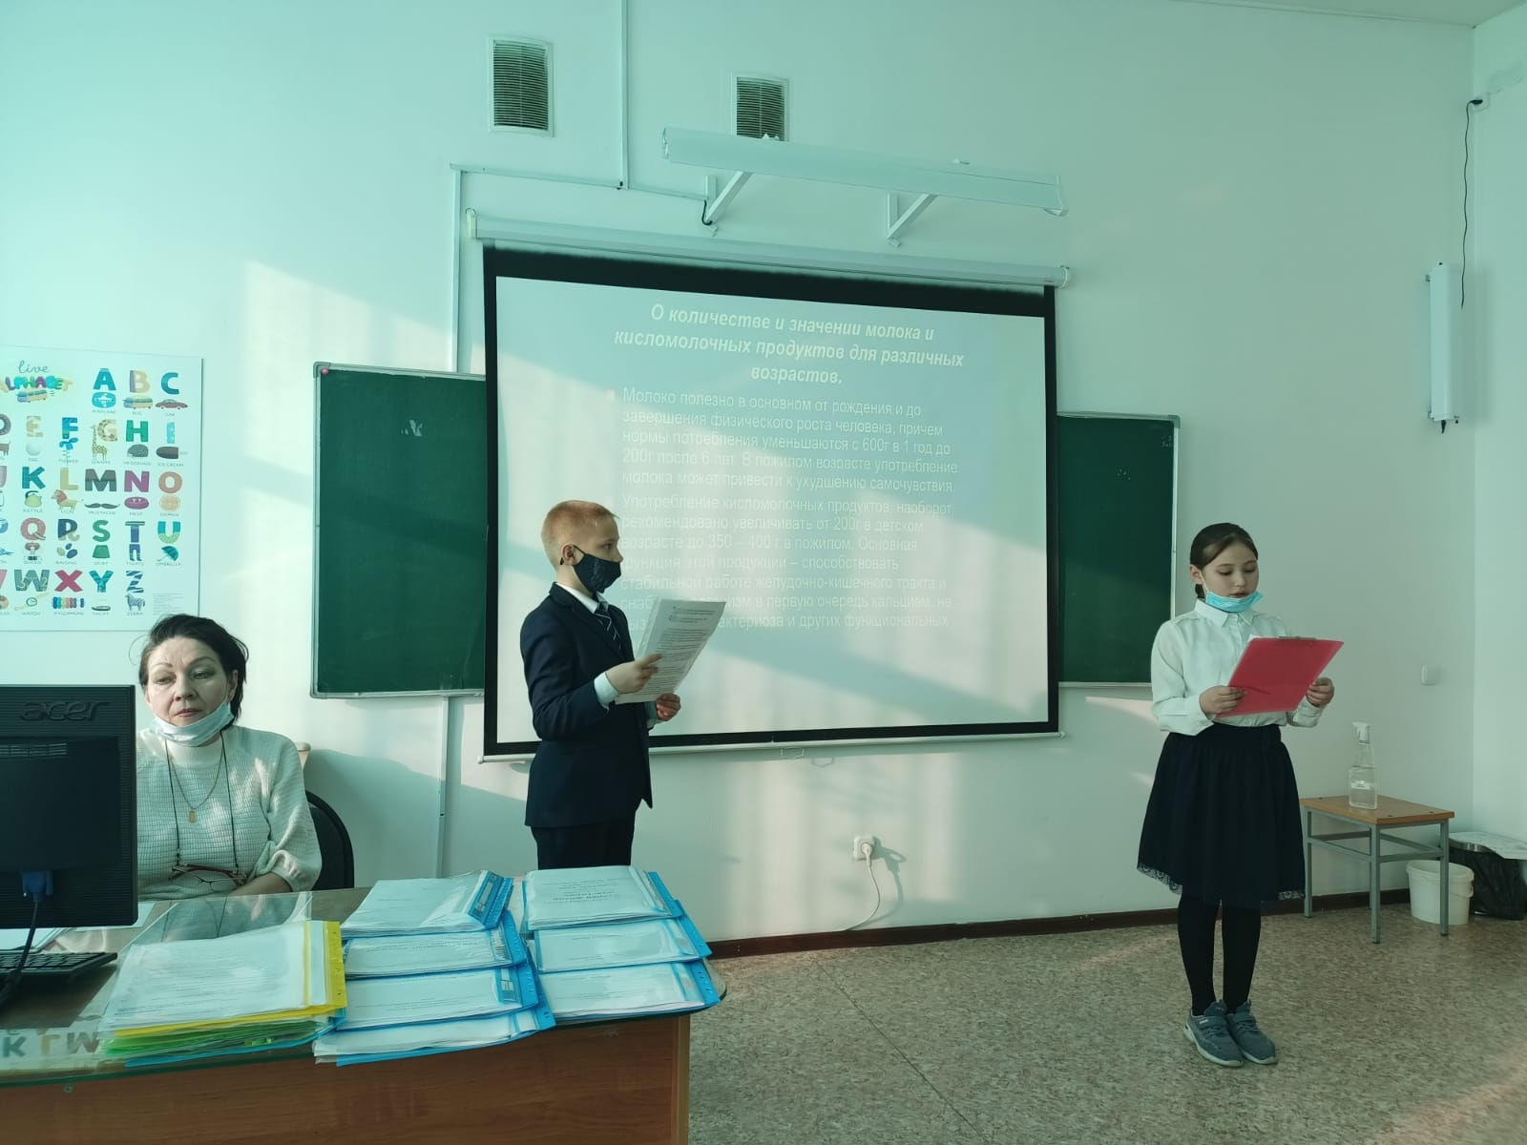
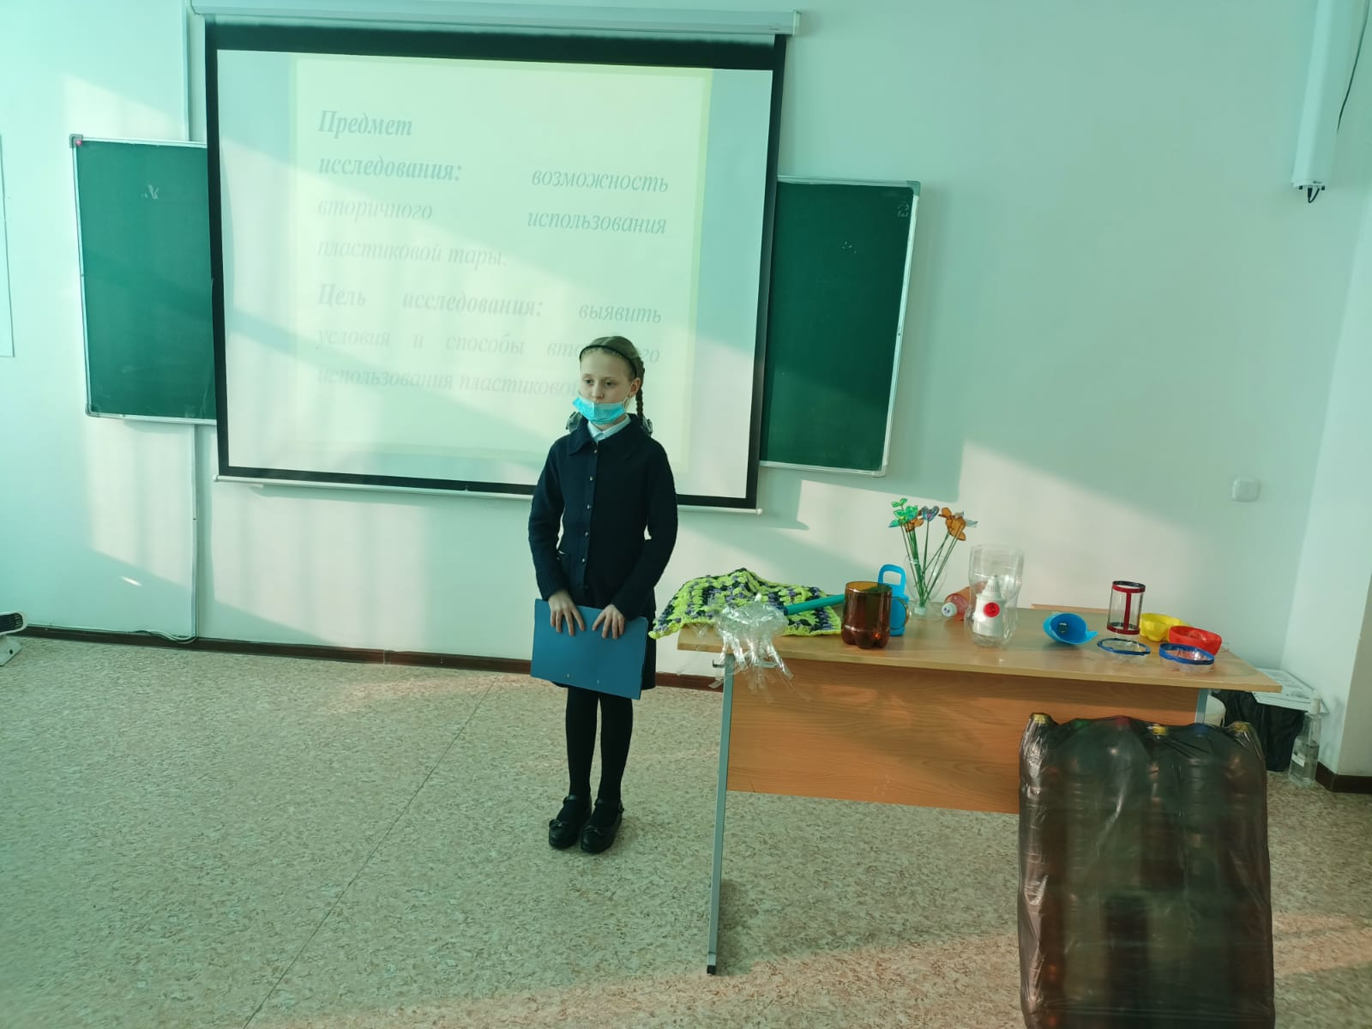
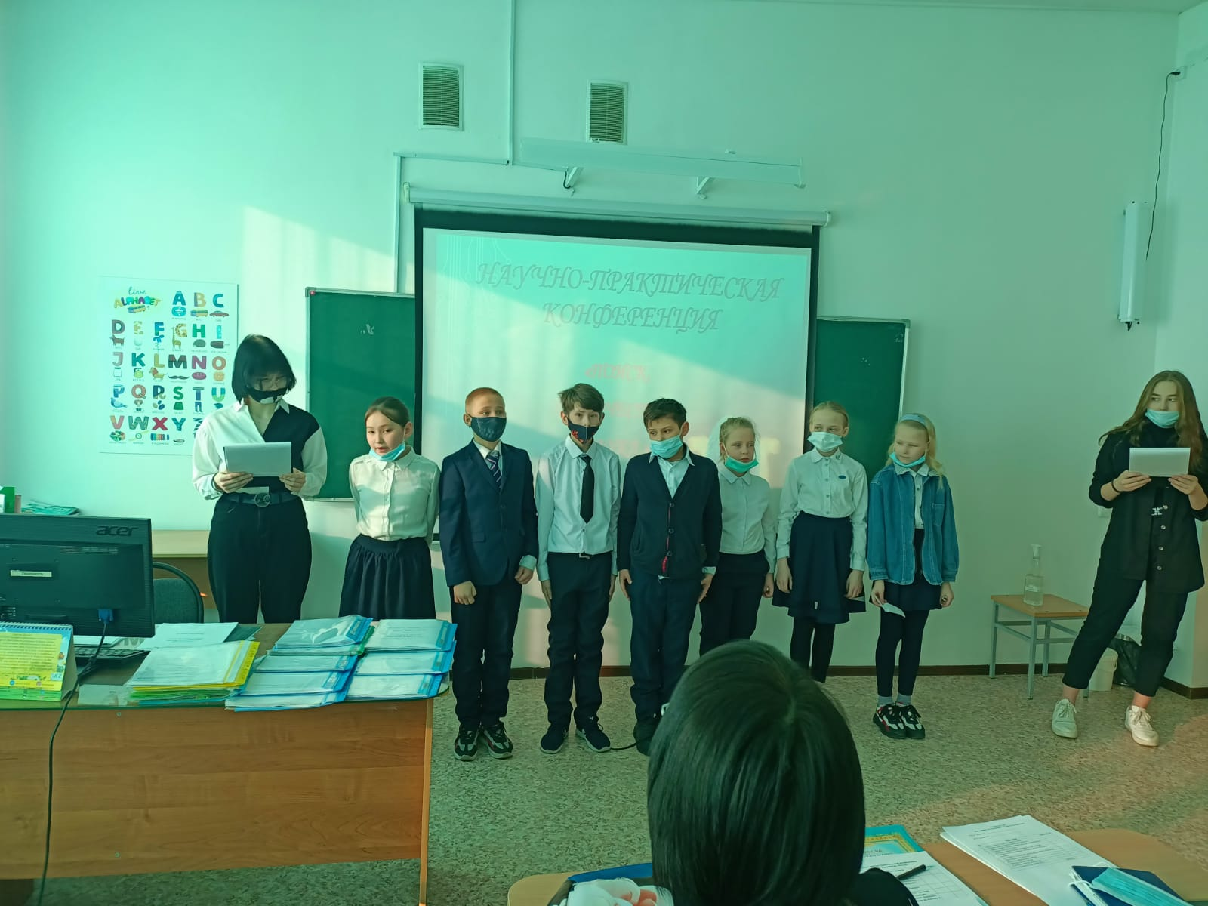
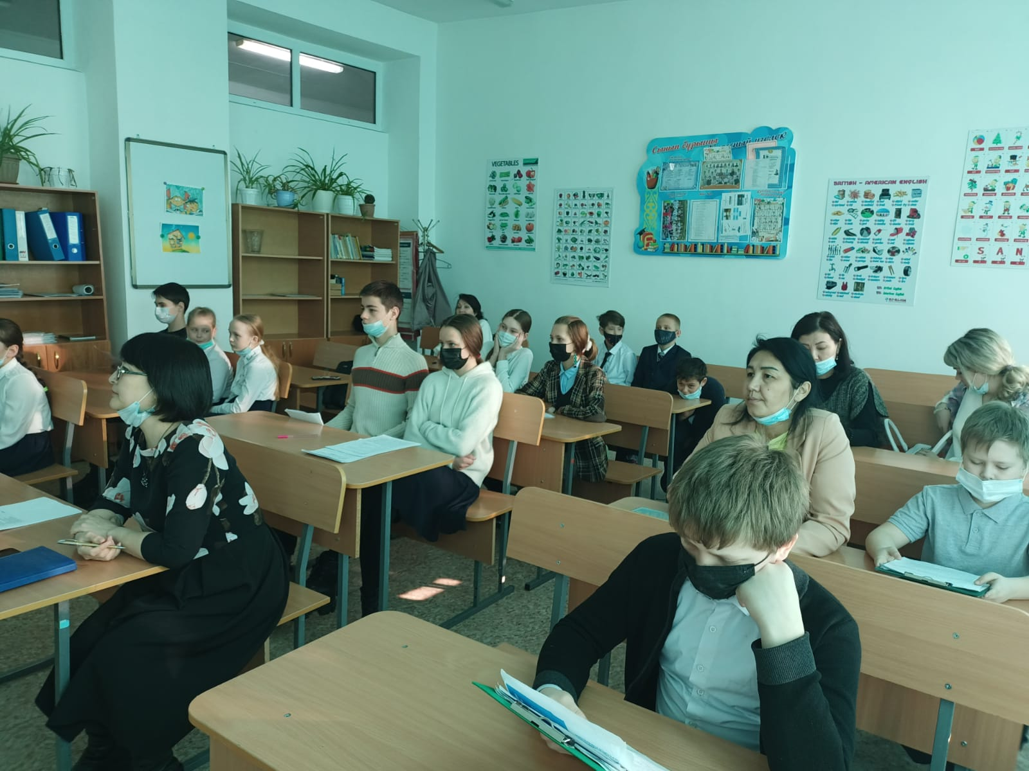
Школьный этап научно-практической конференции «Поиск. Творчество. Наука.»
№ | Ф.И. | Класс | Тема проекта | Средний балл | Место
1 | Иванькина Анна | 3 Б | «Вторая жизнь пластика» | 39,5 | I
2 | Горовенко Данил, Маулеткызы Назик | 4 А | «Сколько нужно молока чтобы быть здоровым?» | 36 | II
3 | Балабриков Руслан | 3 Б | «Қымыз» | 12,5 | III
4 | Козодой Владислав | 5 А | «Юрта - жилище казахов» | 36 | II
5 | Максименко Андрей | 8 А | «Влияние домашних питомцев на психику и сознание человека» | 14,5 | IV
6 | Басков Юрий | 8 А | «Использование англицизмов в русском языке» | 59 | I
7 | Кузнецов Дмитрий | 7 А | «Рождество и Новый год в Англии» | 35 | II
8 | Ануфриенко Елизавета | 8 А | «Мәңгілік Ел – Мәңгілік білімі» | 23,5 | IV
9 | Костенко Анна | 7 А | «Квилинг-необычные возможности обычной бумаги» | 27 | III

Slide 11

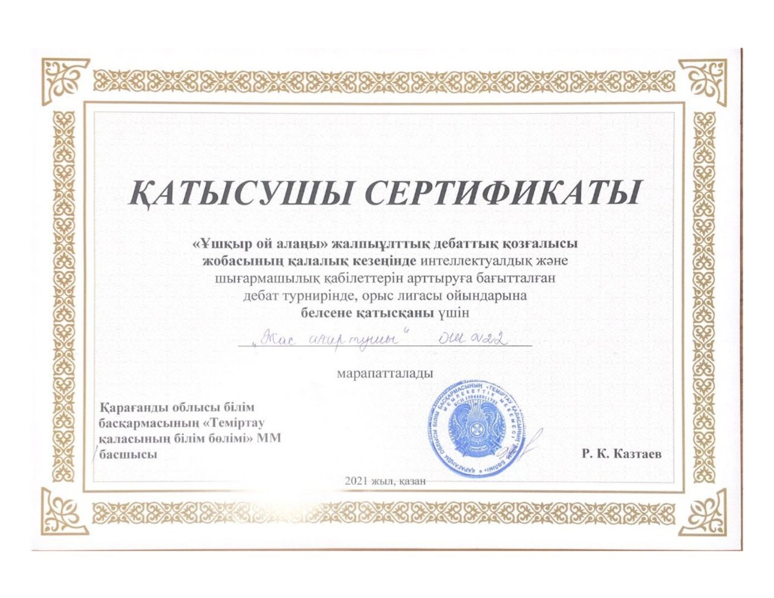
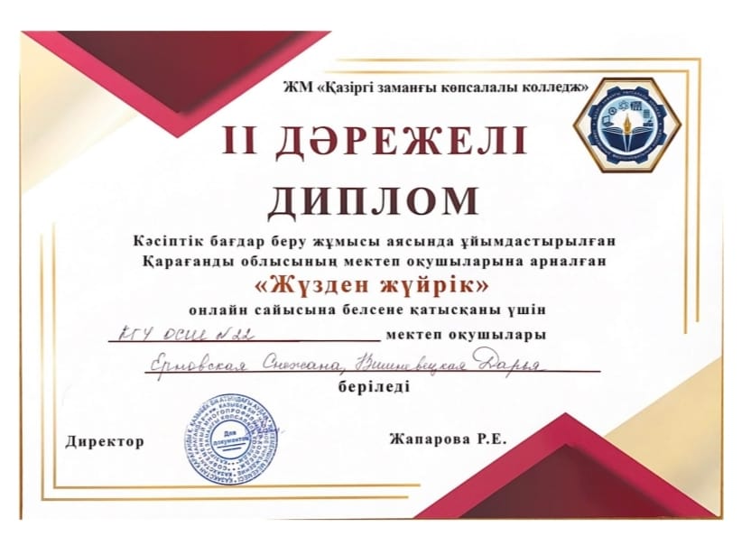
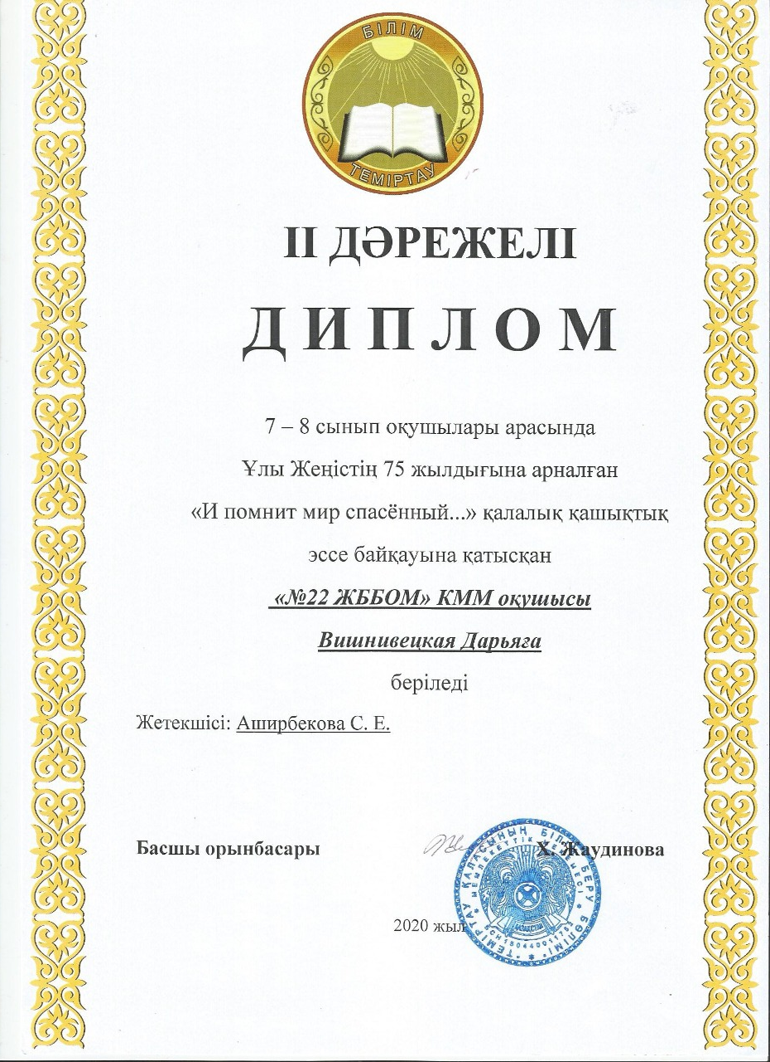
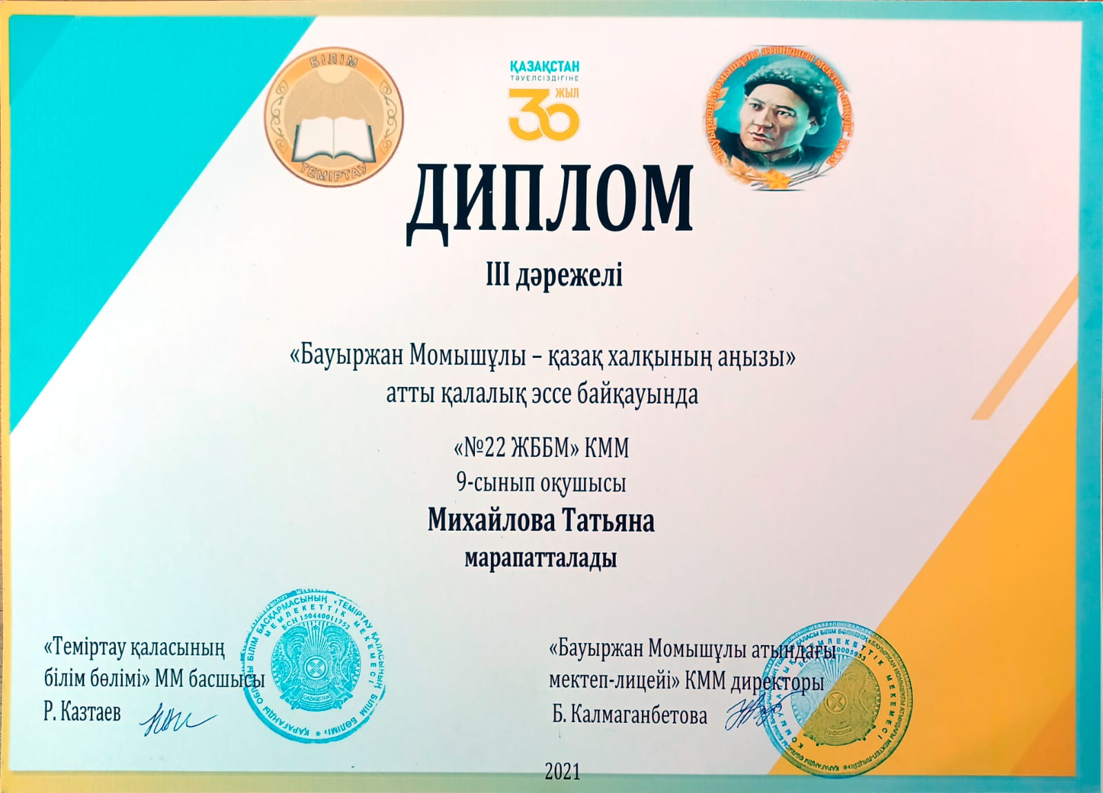
Участие в городских мероприятиях:
№ | Название мероприятия | Ф. И. участника | Класс | Ф. И. учителя | Достижения
1 | Городской онлайн-конкурс рисунков к 30-летию Независимости РК | Зее Виктория | 6А | Тлемисова В.В. | 1 место
2 | Городской онлайн-конкурс рисунков к 30-летию Независимости РК | Костенко Анна | 7А | Тлемисова В.В. | 1 место
3 | Военно-спортивная игра "АЛАУ" | Баранов С. Реш А Славута А. Борцова М Басков Юрий | 8А | Тлемисова В.В. | 1 место
4 | Городской этап республиканской конкурса юных историков "Менің кіші Отаным" | Шклярова Виктория | 9А | Аширбекова С.Е. | 3 место
5 | НПК "Зерде" | Козодой Владислав | 5А | Аширбекова С.Е. | 3 место
6 | Городской конкурс Эссе | Михайлова Татьяна | 9А | Аширбекова С.Е. | 3 место
7 | НПК "Зерде" | Иванькина Анна | 3Б | Фурсова Л.А. | 3 место
8 | Городской этап Республиканской олимпиады среди 4х классов | Мәулетқазы Нәзік | 4А | Байбосынова А.Б. | 1 место
9 | Городской этап Республиканской олимпиады среди 4х классов | Дик Данил | 4А | Ковалева Т.В. | 2 место
10 | Городской этап Республиканской олимпиады среди 4х классов | Буцев Егор | 4А | Ковалева Т.В. | 3 место
11 | НПК "Зерде" | Горовенко Данил | 4А | Ковалева Т.В. | 1 место
12 | городской этап Республиканской олимпиады «CLEVER» | Немчинова Софья | 4А | Гончаренко А.О. | 2 место
13 | Городской этап Республиканской олимпиады среди 5-6х классов | Балкыбек Балнур | 5А | Гончаренко А.О. | 1 место
14 | Городской этап Республиканской олимпиады среди 9-11х классов | Трегубова Александра | 9А | Кузнецова А.С. | 2 место

Slide 12
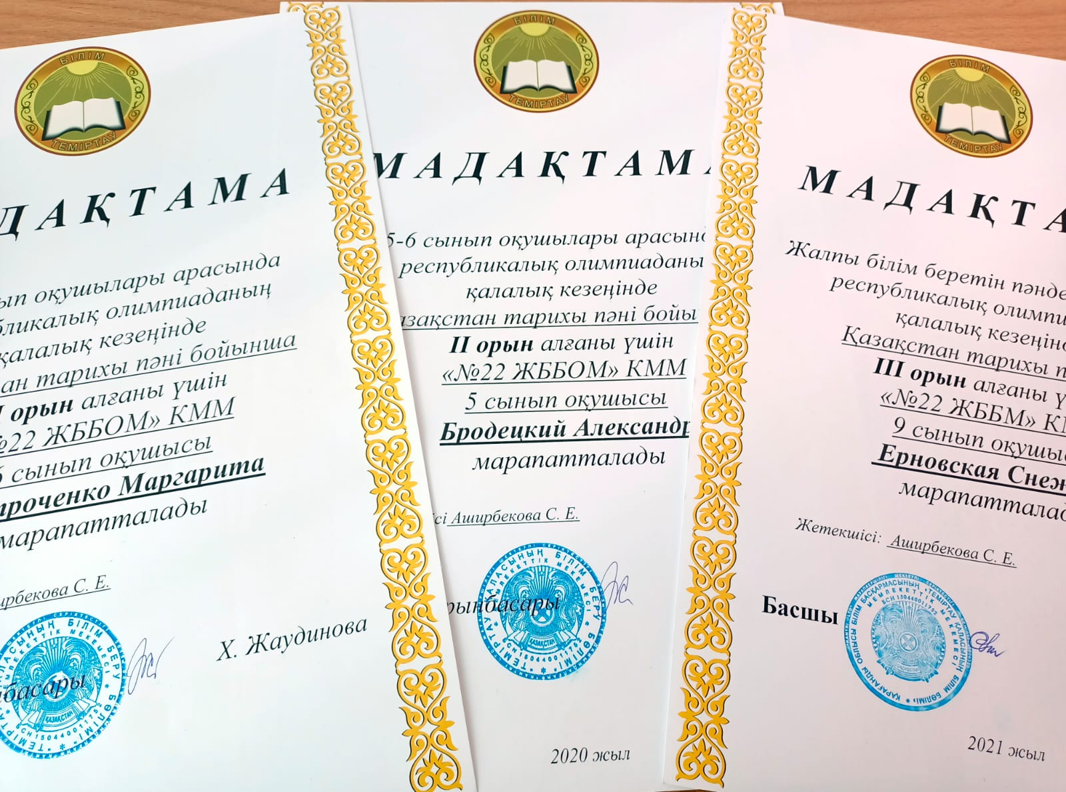
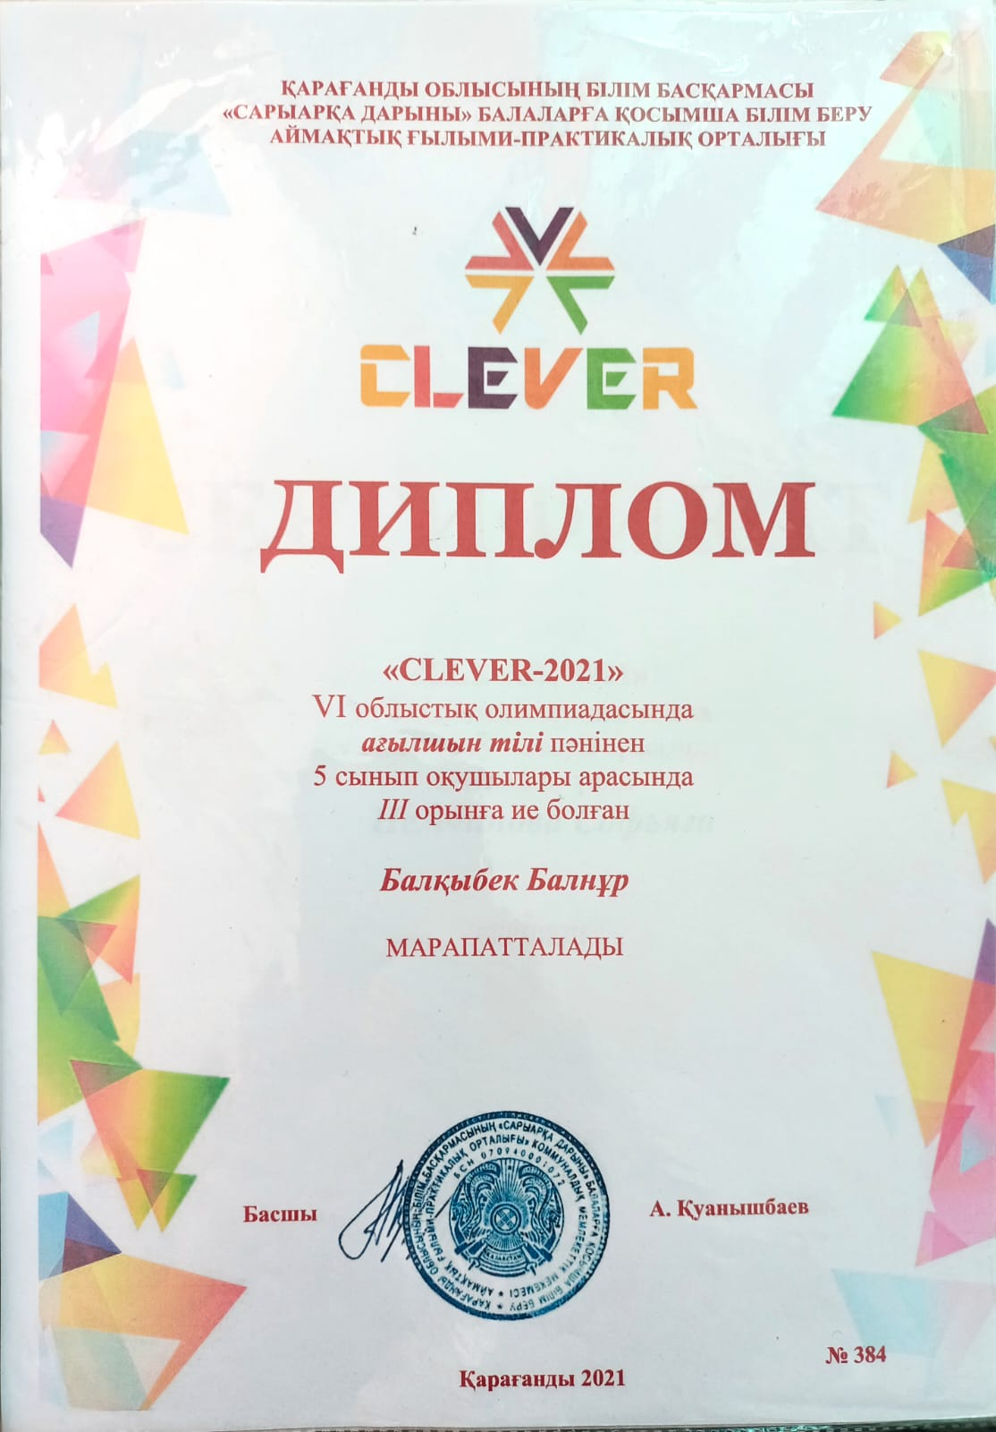
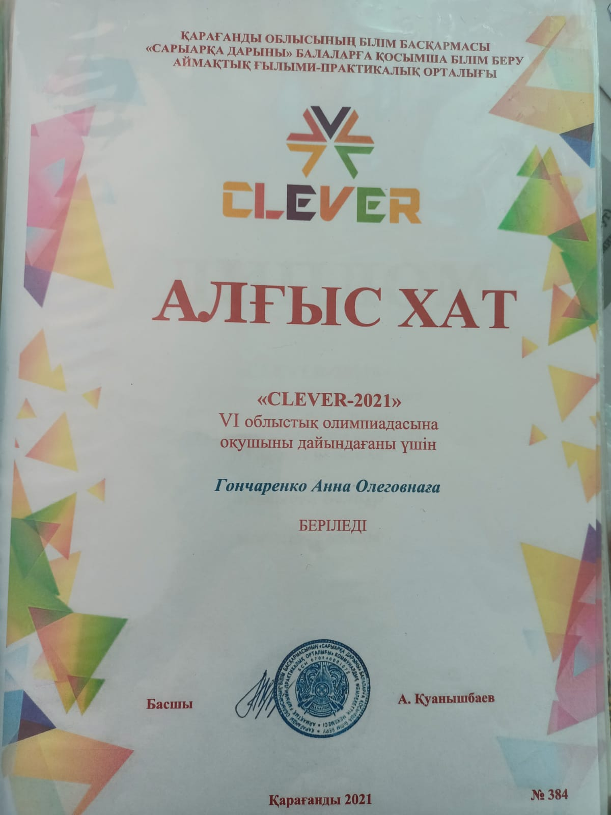
Участие в областных мероприятиях:
№ | Название мероприятия | Ф. И. участника | Класс | Ф. И. учителя | Достижения
1 | областной этап Республиканской олимпиады «CLEVER» | Маулетқызы Нәзік | 4А | Байбосынова А.Б. | 3 место
2 | областной этап Республиканской олимпиады «CLEVER» | Балқыбек Балнур | 5А | Гончаренко А.О. | 3 место
3 | областной этап Республиканской олимпиады «CLEVER» | Дик Данил | 4А | Ковалева Т.В. | 4 место

Slide 13
Участие в республиканских и международных мероприятиях
№ | Название мероприятия | Ф. И. участника | Класс | Ф. И. учителя | Достижения
1 | Республиканская дистанционная олимпиада олимпиада по НВП (KKO.KZ) | Златьев Илья | 11А | Тлемисова В.В. | 1 место
2 | Республикалық "Qaztest" олимпиада | Аманболқызы М | 3"Ә" | Айхан К | 1 место
3 | Олимпиада "Бастау" кешенді | Аябек Айару | 3"Ә" | Айхан К | 1 место
№ | Название мероприятия | Ф. И. участника | Класс | Ф. И. учителя | Достижения
1 | Халықаралық "Пони- пифагорда қонақта" | Бейбитбай А,Даулетбек С | 3"Ә" | Айхан К | 1 место

Slide 14
Результативность участия учителей в профессиональных олимпиадах, конкурсах и конференциях
№ | Ф.И.О. | Должность | Наименование мероприятия | Уровень | Результат
1 | Тлемисова В.В. | преподаватель-организатор НВТП | городские соревнования среди преподавателей-организаторов НВТП (разбобка/сборка АК-74) | городской | 3 место
2 | Тлемисова В.В. | преподаватель-организатор НВТП | городские соревнования среди преподавателей-организаторов НВТП | городской | 2 место
3 | Тлемисова В.В. | преподаватель-организатор НВТП | Республиканская рейтинговая олимпиада по педагогике | республиканский | 1 место
4 | Гончаренко А.О. | учитель английского языка | Республиканская олимпиада "Педагогическая компетентность" | Республиканский | 3 место

Slide 15
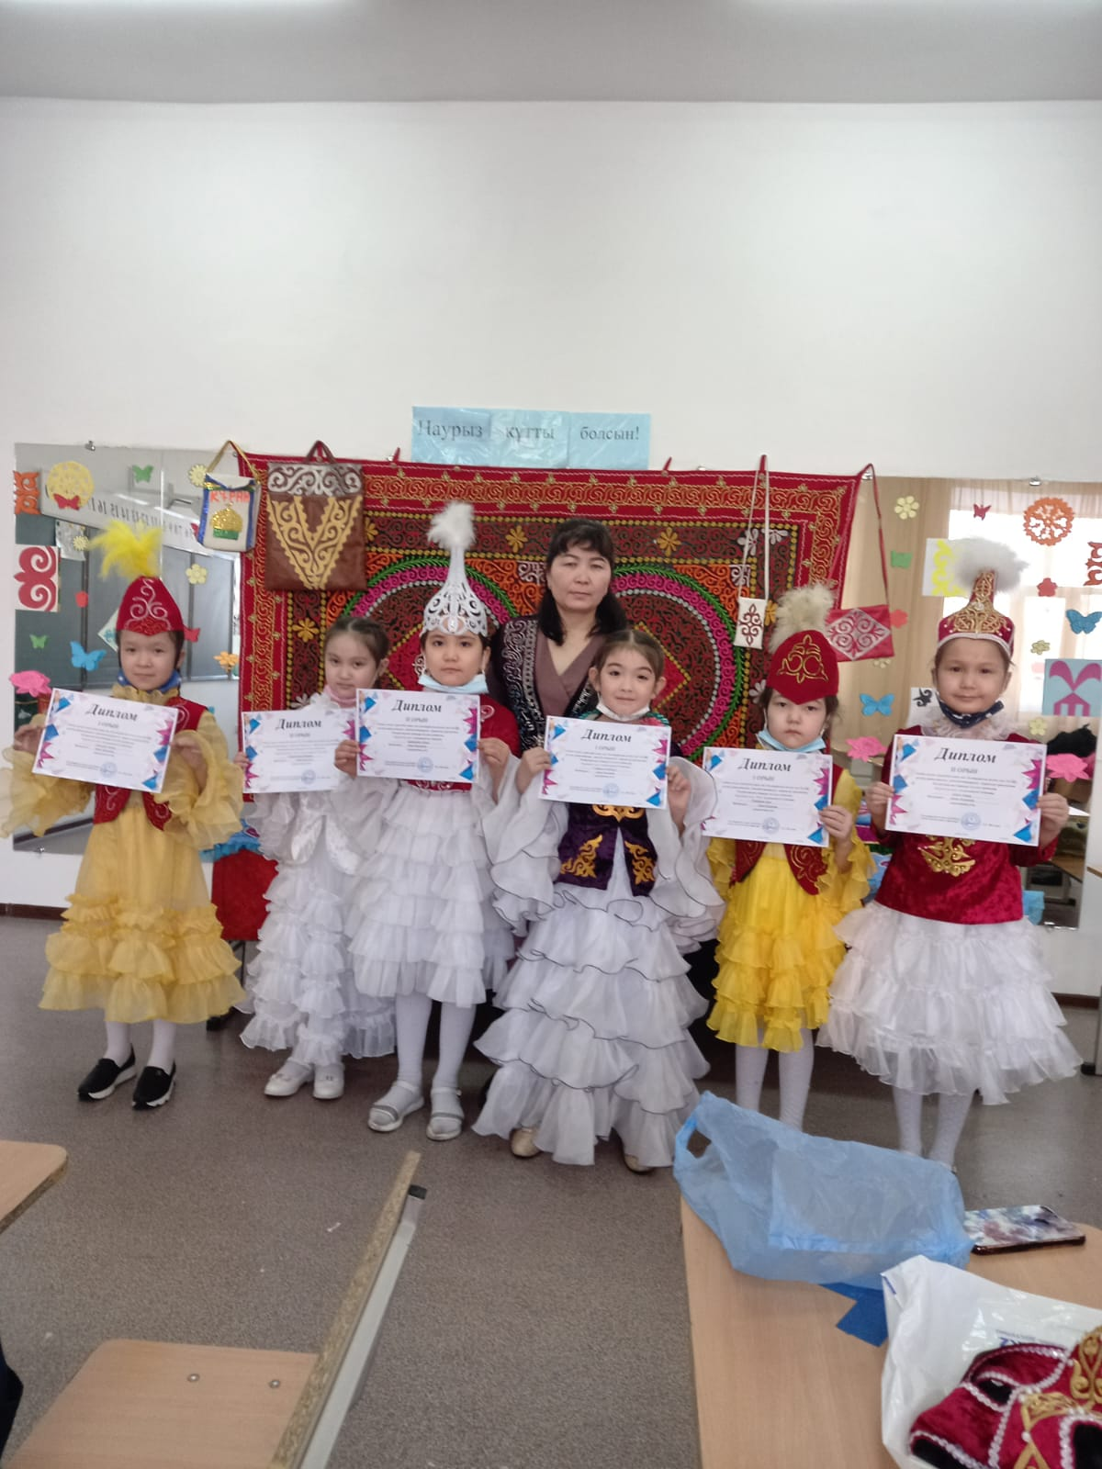
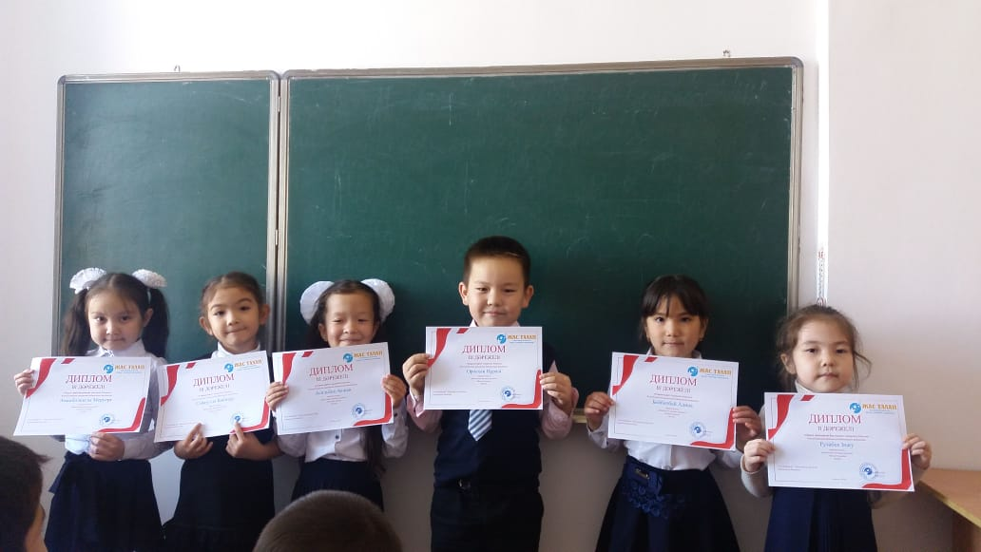
Результативность участия обучающихся школы в мероприятиях:
№ п/п | Уровень мероприятия | 2019-2020 уч.год |  |  | 2020-2021 уч.год |  |  | 2021-2022 уч.год
 |  | Всего обучающихся | Кол-во участников | Кол-во призеров | Всего обучающихся | Кол-во участников | Кол-во призеров | Всего обучающихся | Кол-во участников | Кол-во призеров
1 | Городской | 251 | 18 | 4 | 286 | 17 | 8 | 285 | 22 | 14
2 | Областной | 251 | 1 | 1 | 286 | 4 | 4 | 285 | 5 | 3
3 | Республиканский | 251 | 48 | 46 | 286 | 5 | 2 | 285 | 3 | 3
4 | Международный | 251 | 46 | 22 | 286 | 38 | 26 | 285 | 1 | 1

Slide 16
Количество призеров мероприятий по уровням

Slide 17
Кружковая работа в школе
В целях удовлетворения индивидуальных потребностей, обучающихся в образовании предусмотрено время на внеурочную деятельность. Внеурочная деятельность организуется по направлениям развития личности в таких формах как экскурсии, кружки, секции и т.д.
Главная задача внеурочных форм – активизировать процесс познавательной деятельности учащихся путем приобщения к нетрадиционному изучению материала. В школе необходимо осуществлять интеграцию основного и дополнительного образования, которое ориентировано на выявление и развитие природных задатков у детей, формирует высокую самооценку, потребность в саморазвитии, уверенность в своих силах, развивает творчество.

Slide 18
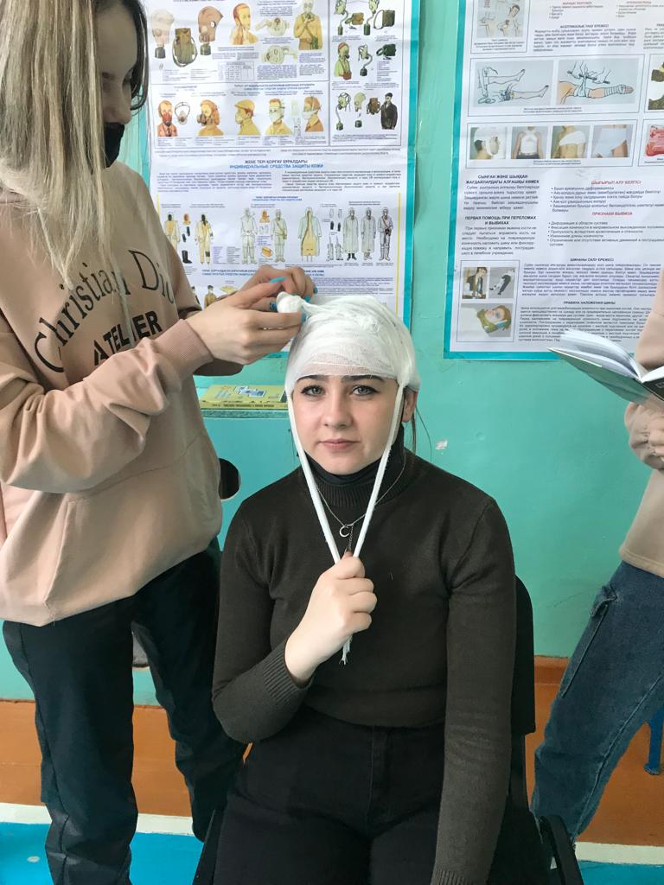
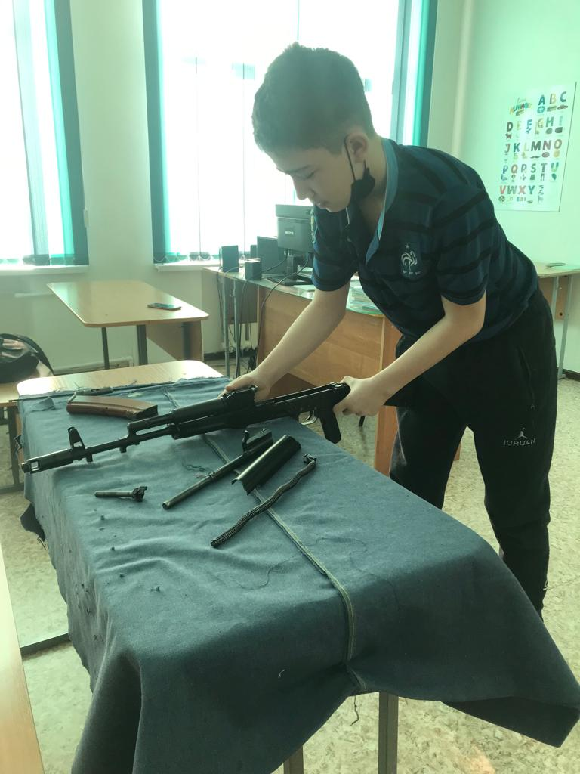
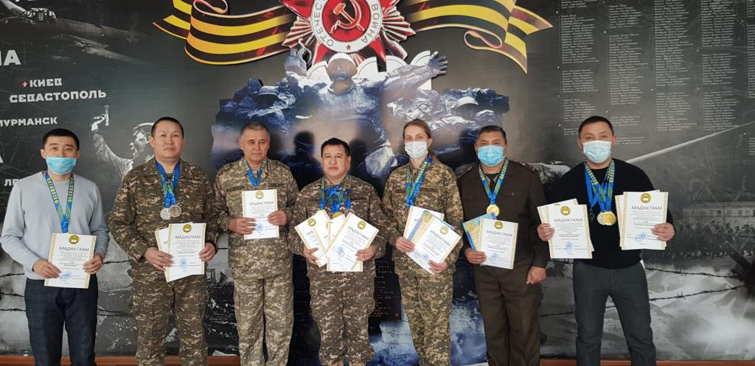
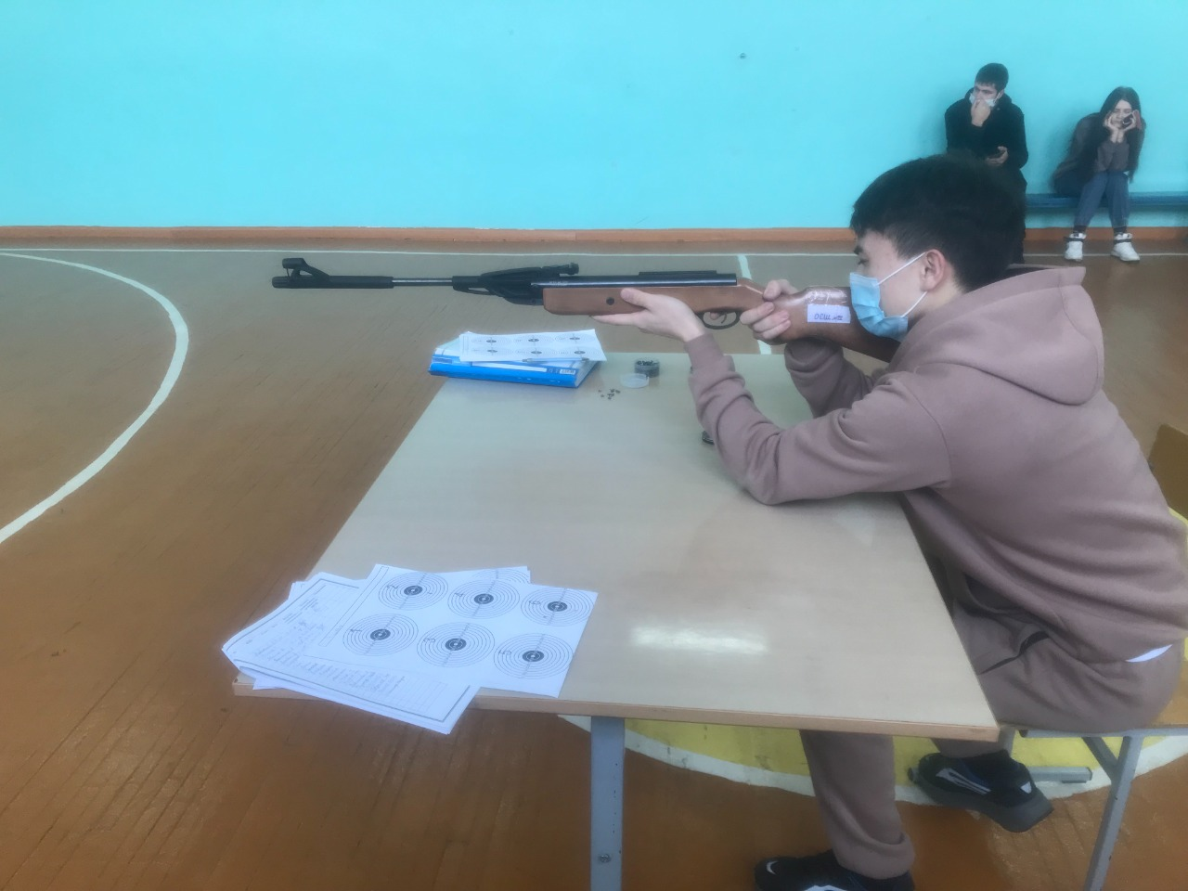
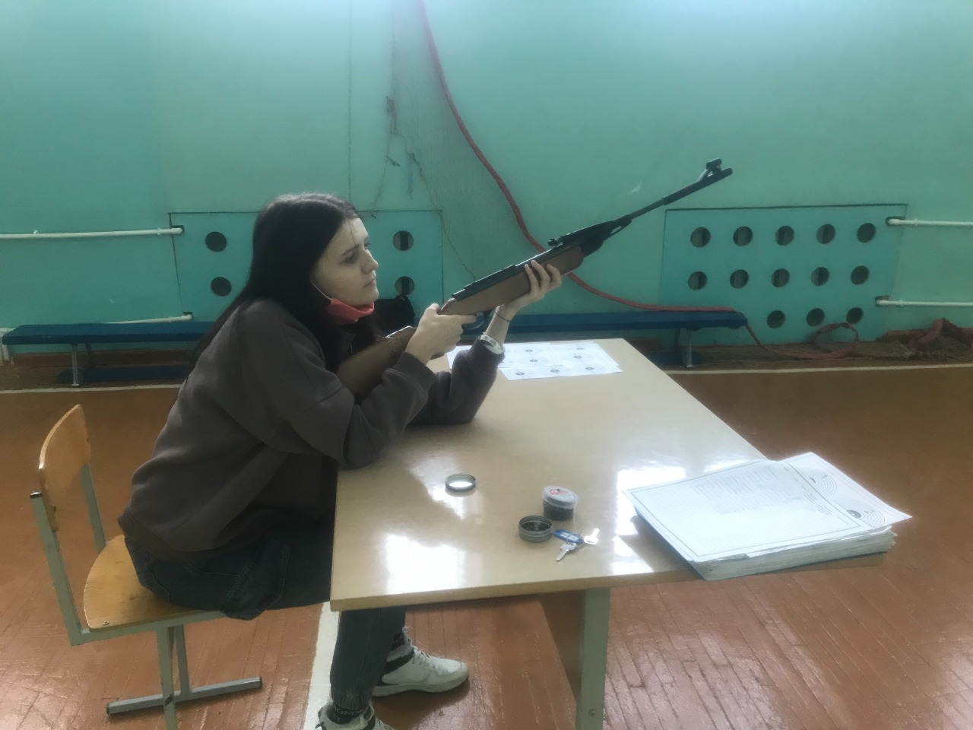
Военно-патриотический кружок «патриот»
Цель: развитие у учащихся активной гражданской позиции и патриотизма как важнейших духовно- нравственных и социальных ценностей, отражающих сопричастность к делам и достижениям старших поколений, готовность к активному участию в различных сферах деятельности.

Slide 19
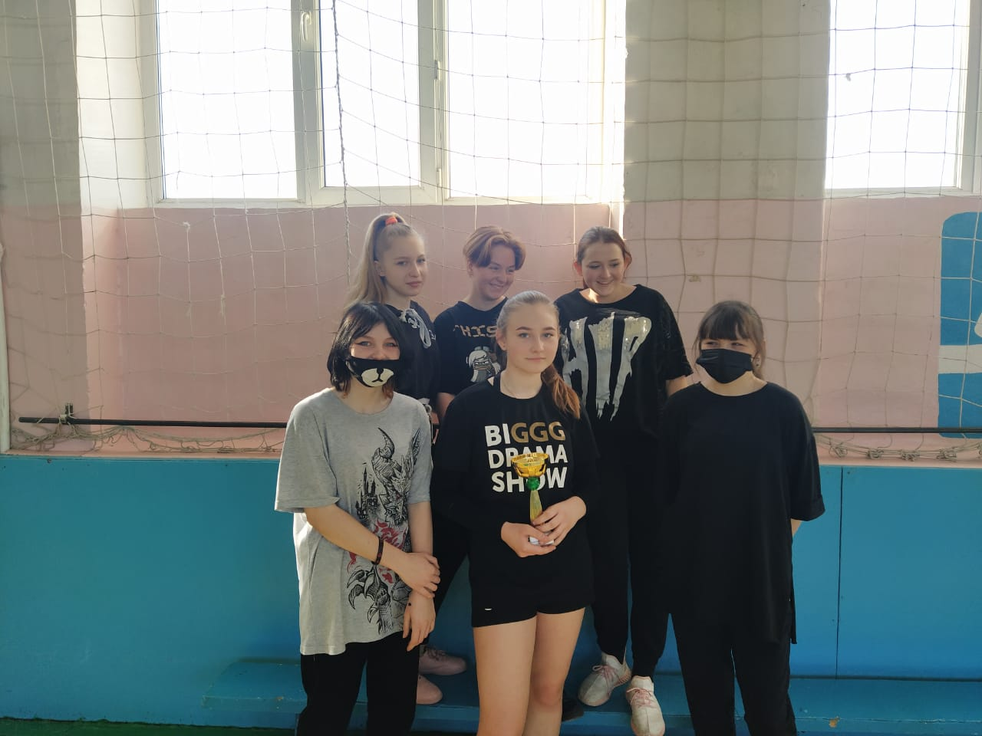
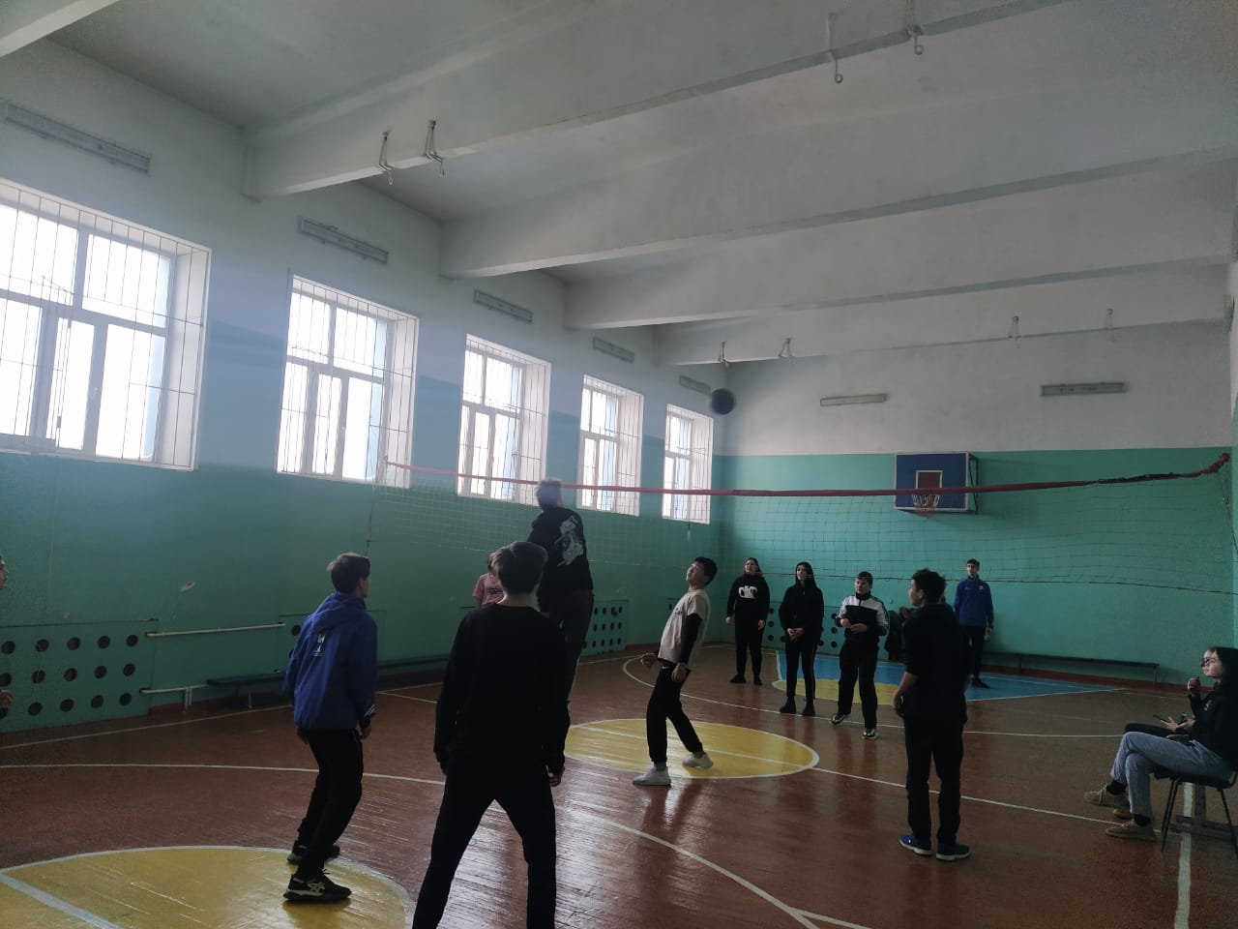
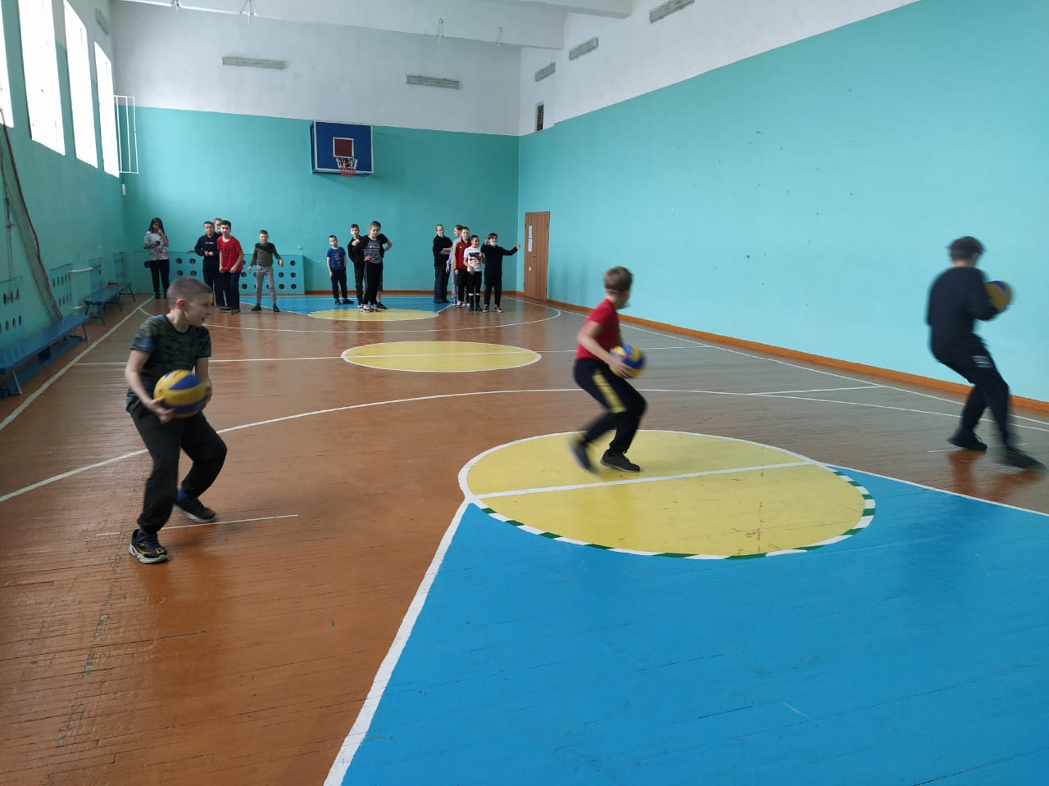
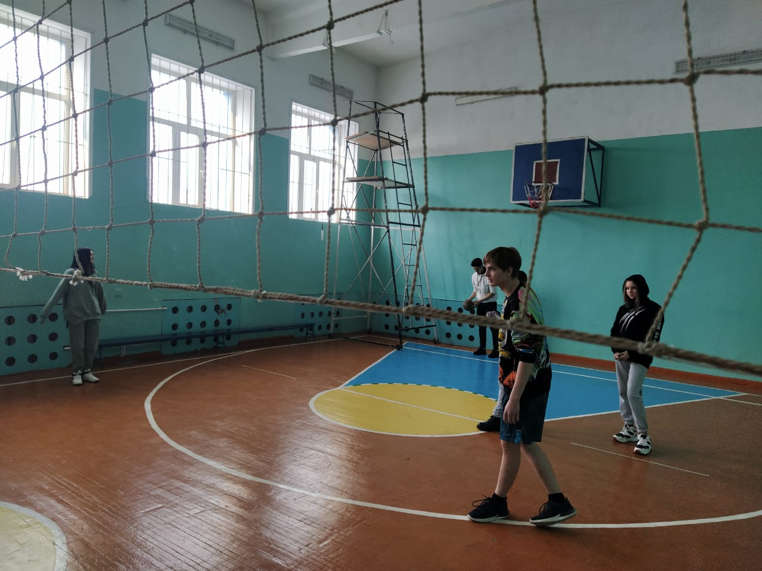
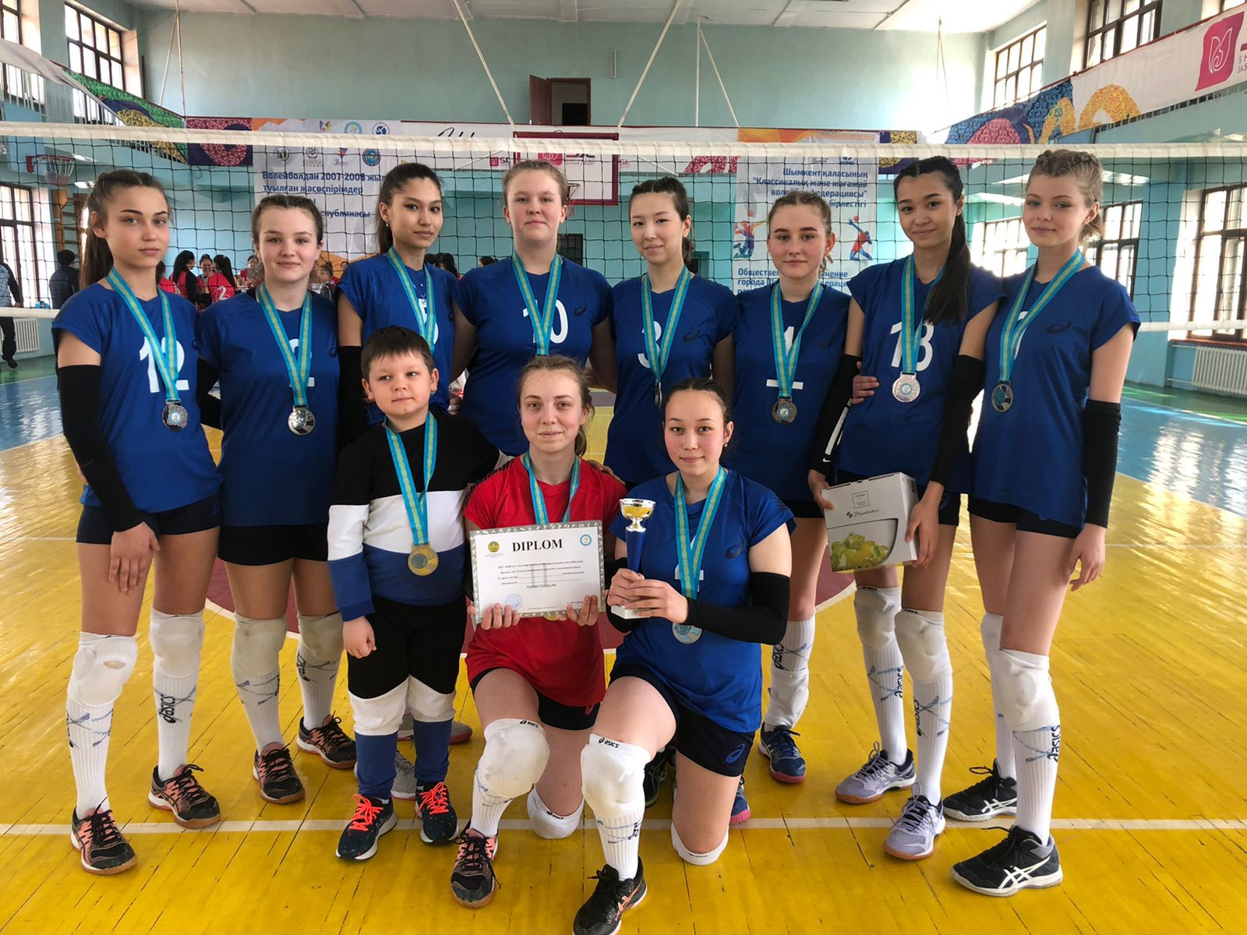
Клуб спортивных игр «мяч»
Цель: сформировать у обучающихся устойчивые потребности к регулярным занятиям физической культурой и спортом посредством овладения ими основ игры в волейбол.

Slide 20
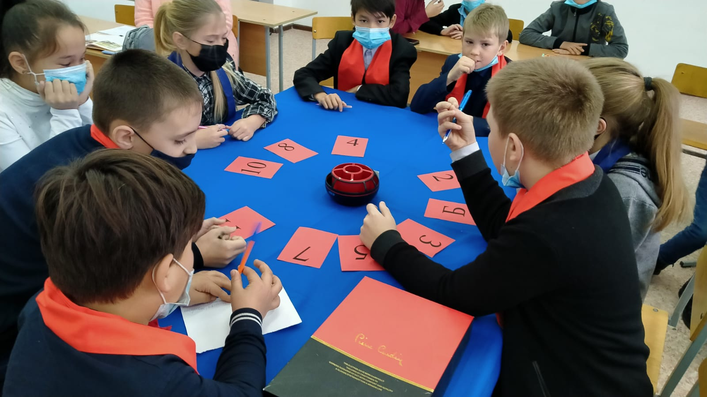
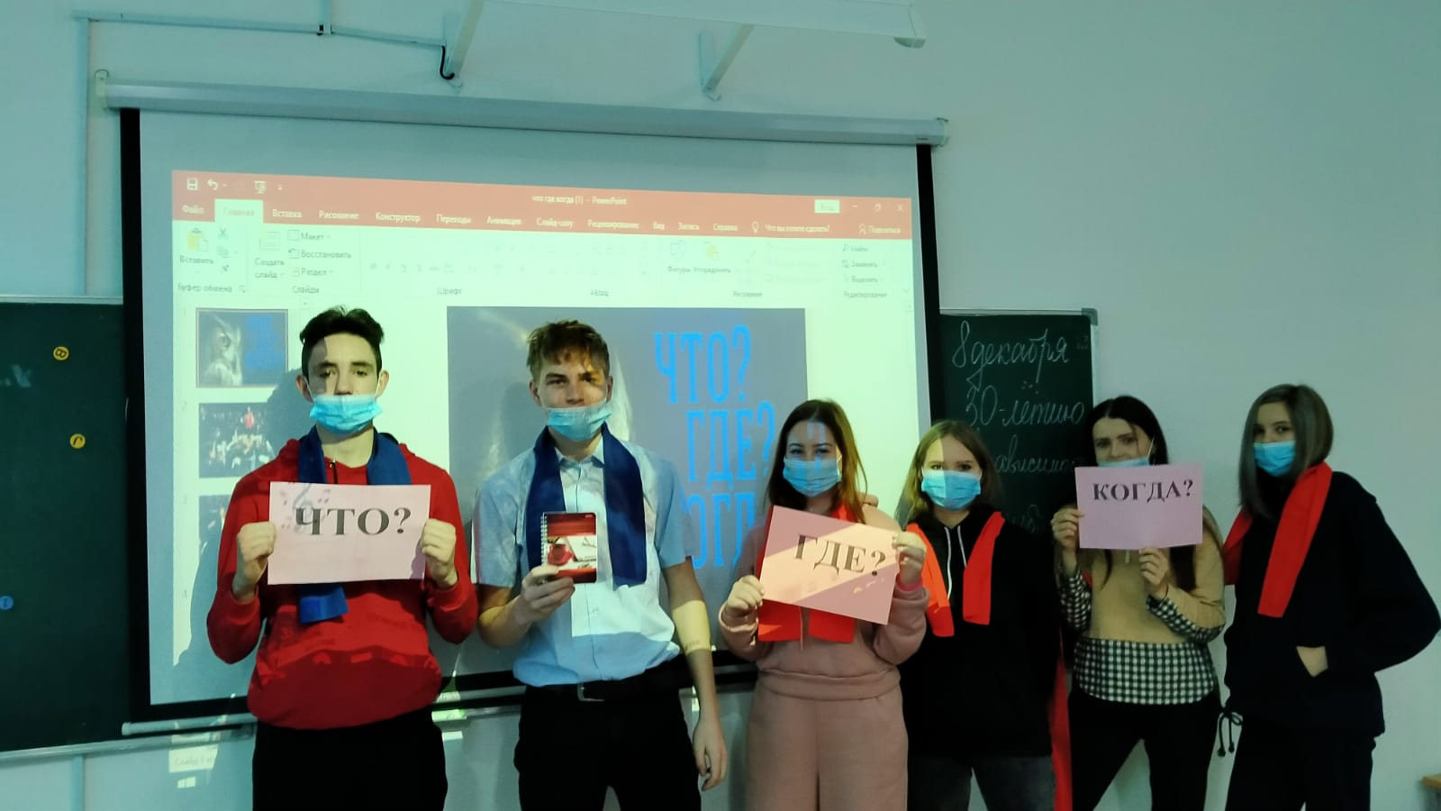
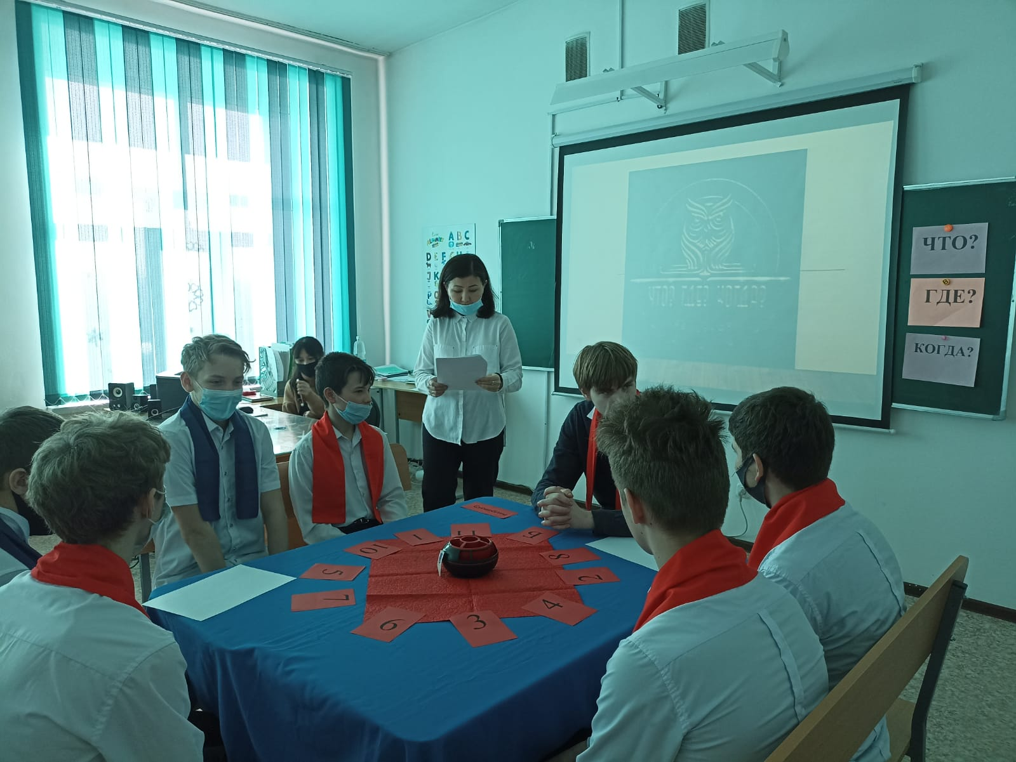
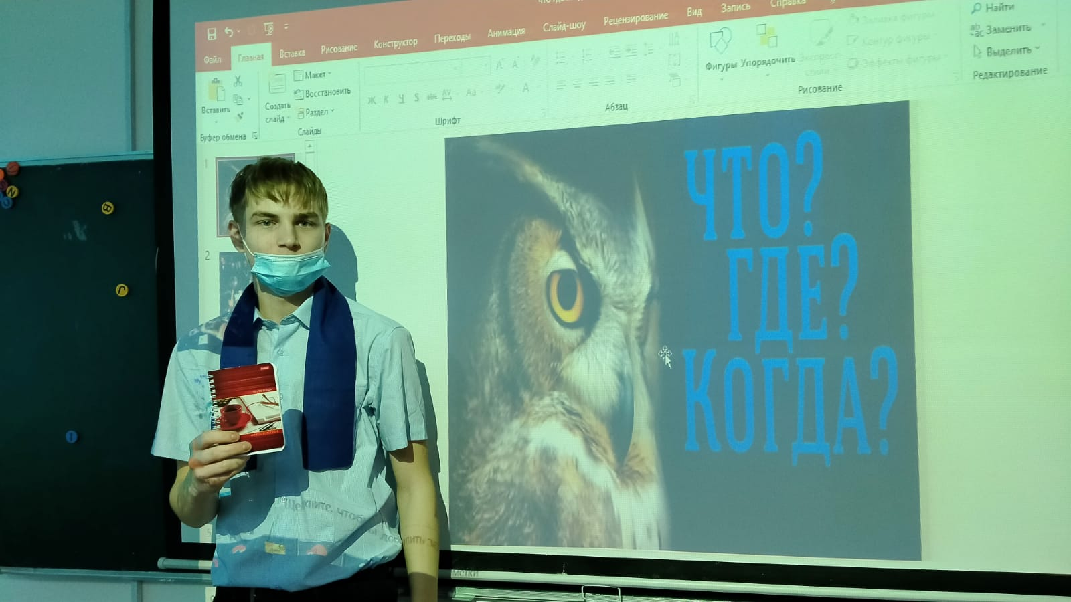
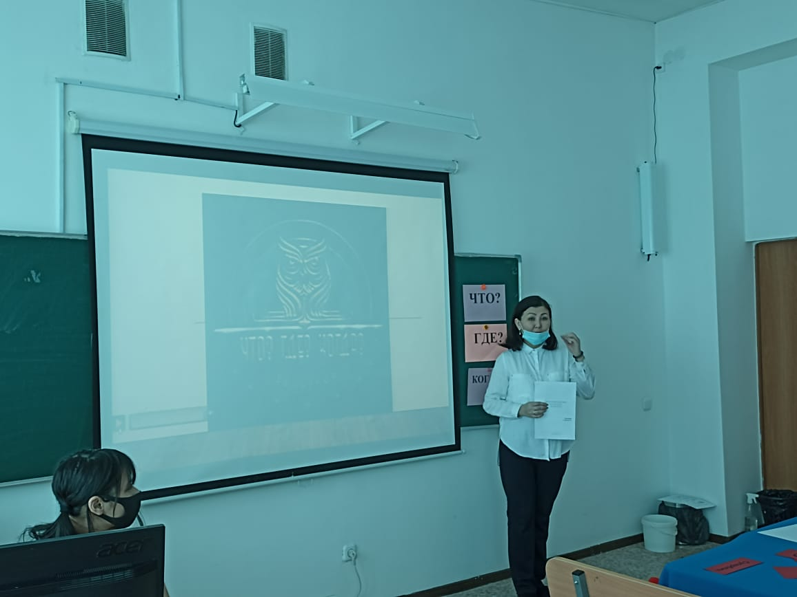
Интеллектуальный клуб «что? Где? Когда?»
Цель: формирование ценностного отношения школьников к знаниям, развитие любознательности, повышение познавательной мотивации.

Slide 21
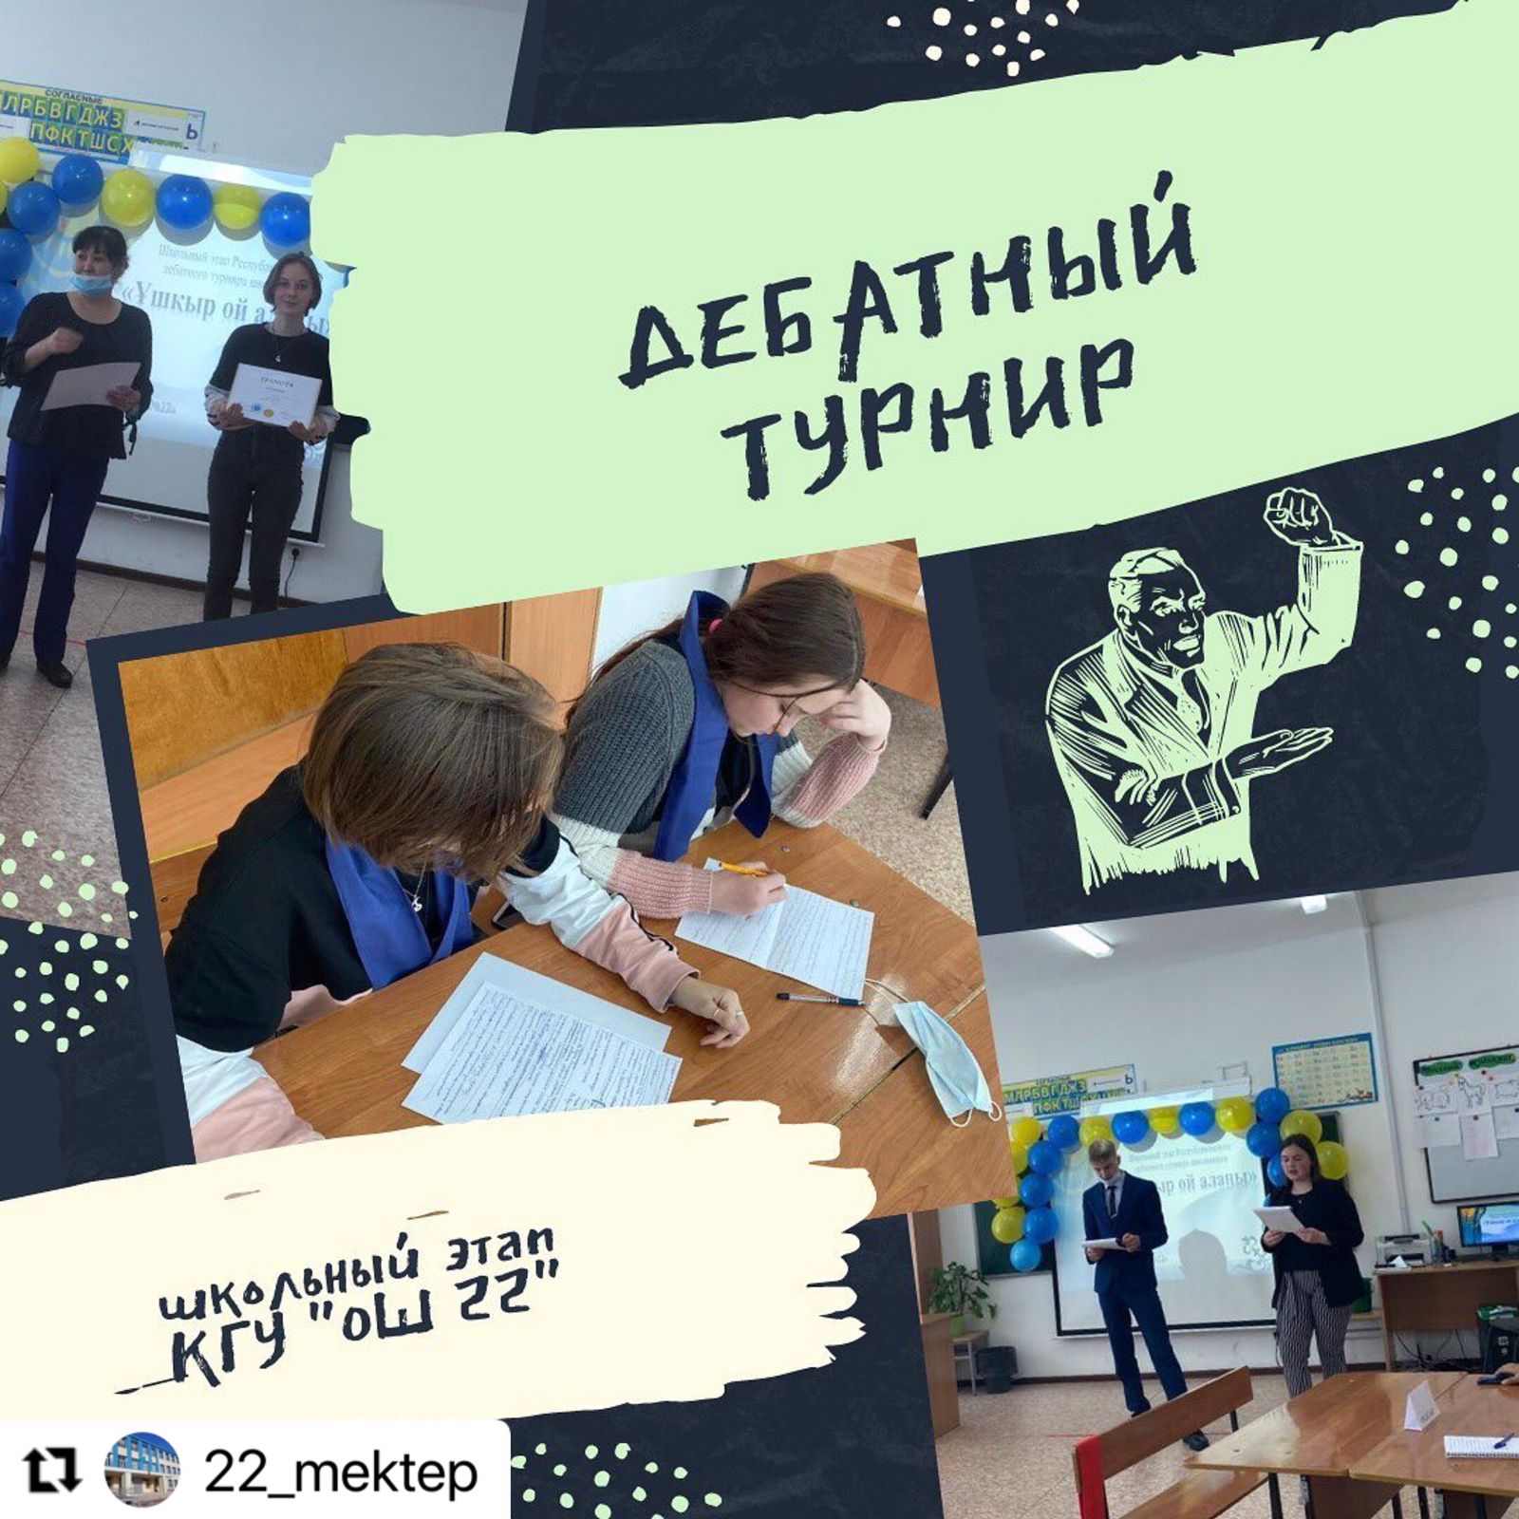
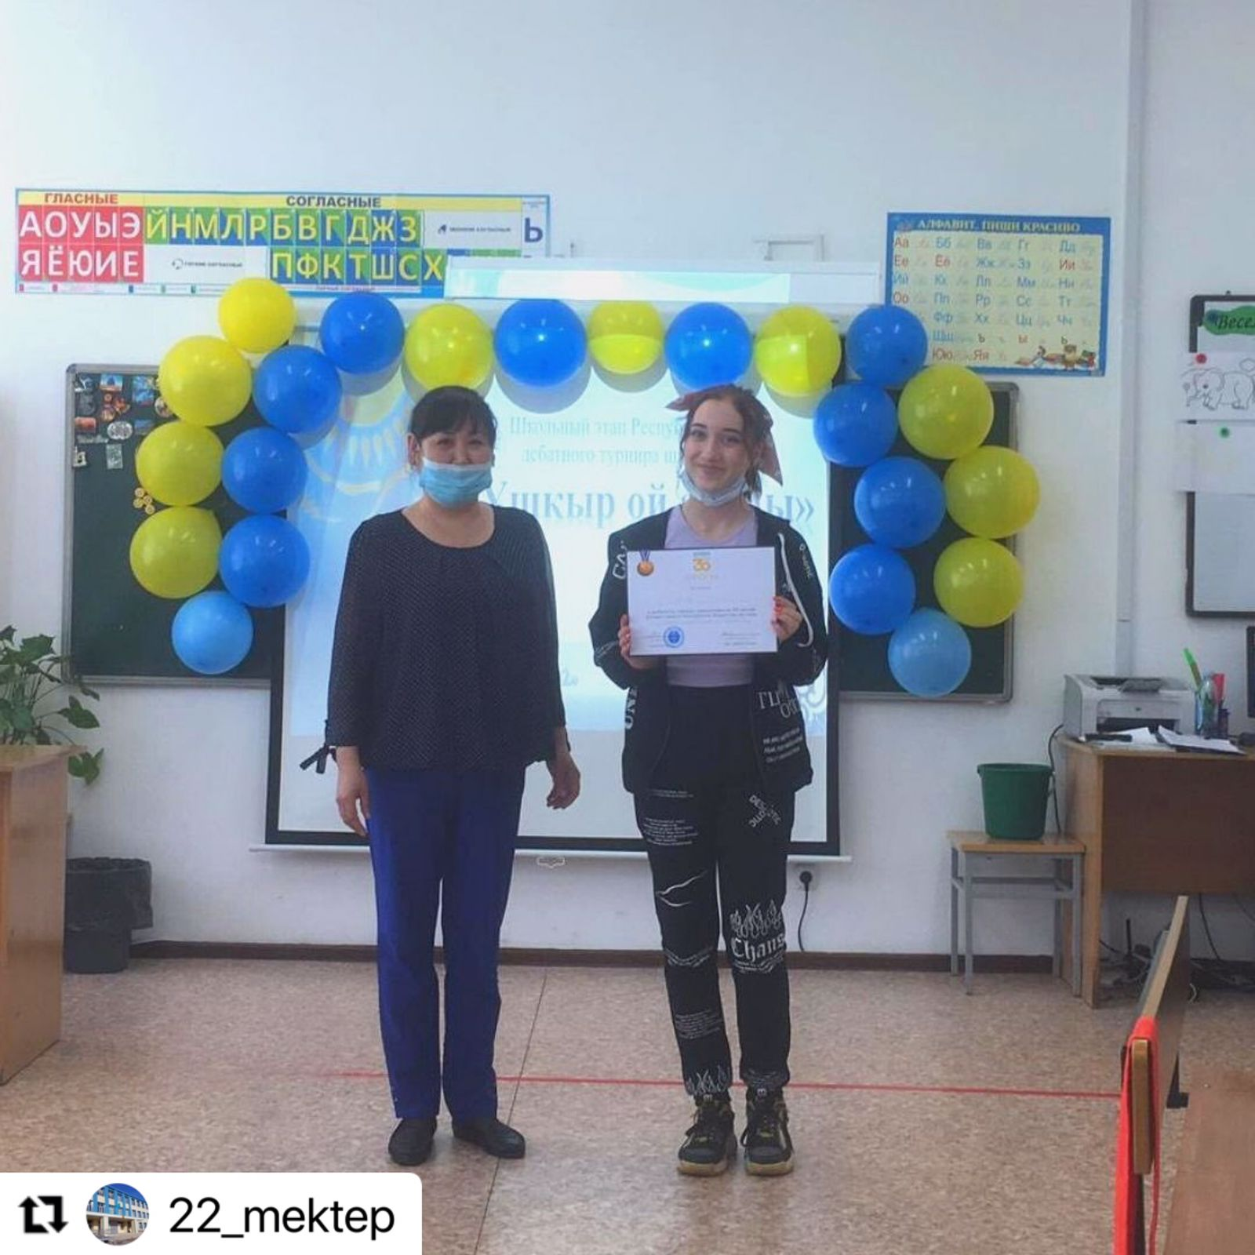
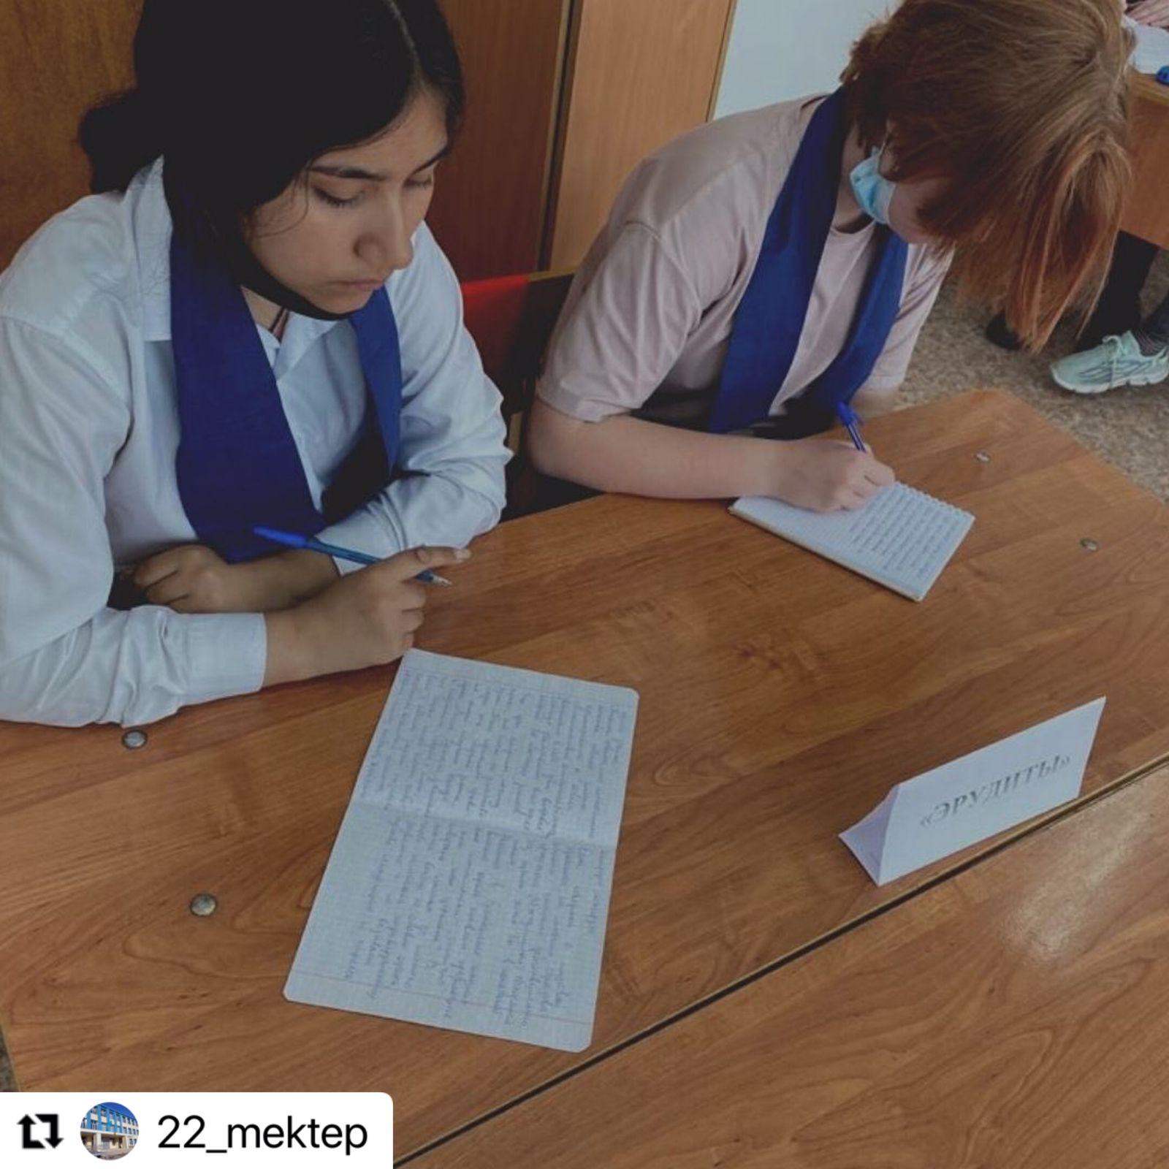
Дебатный кружок «Жас ағартушы»
Цель: создать систему работы по развитию интеллектуального потенциала, творческих способностей и личностных качеств одаренных детей. Способствовать становлению гражданского общества, развитию у учащихся критического мышления, толерантности и уважительного отношения к различным взглядам, партнерского общения и умения работать в команде.

Slide 22
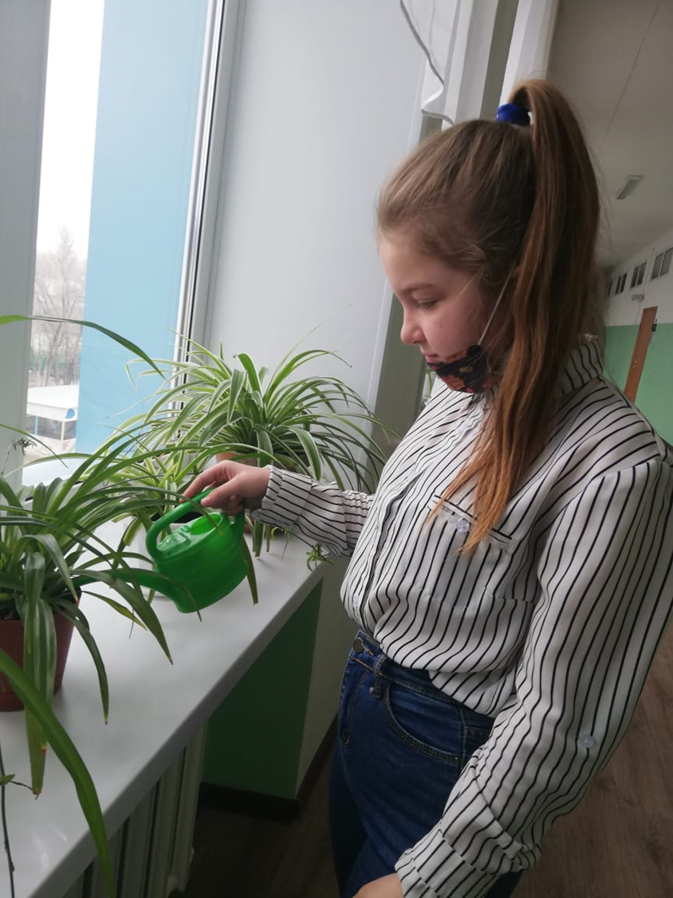
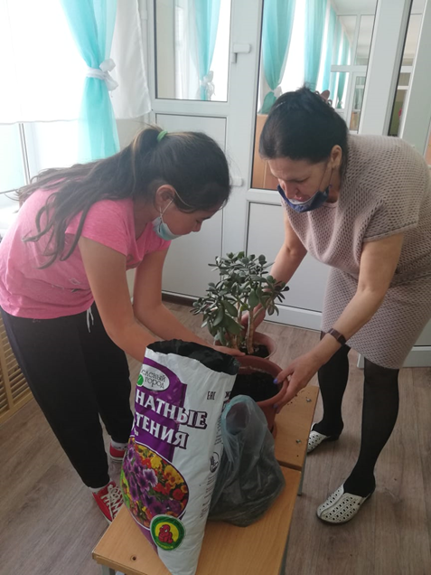
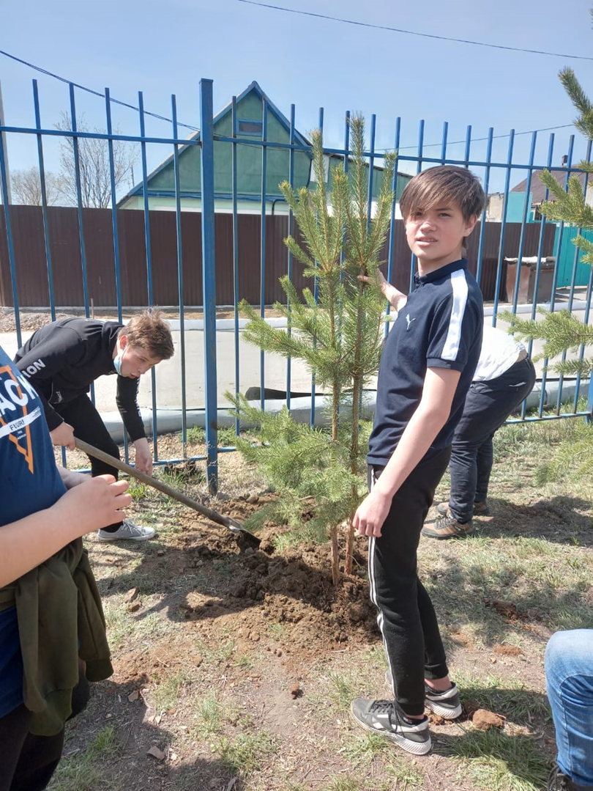
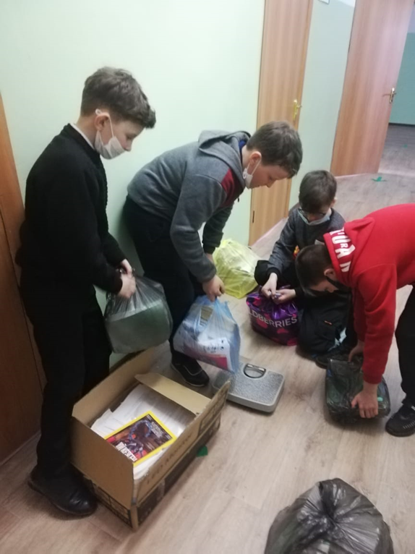
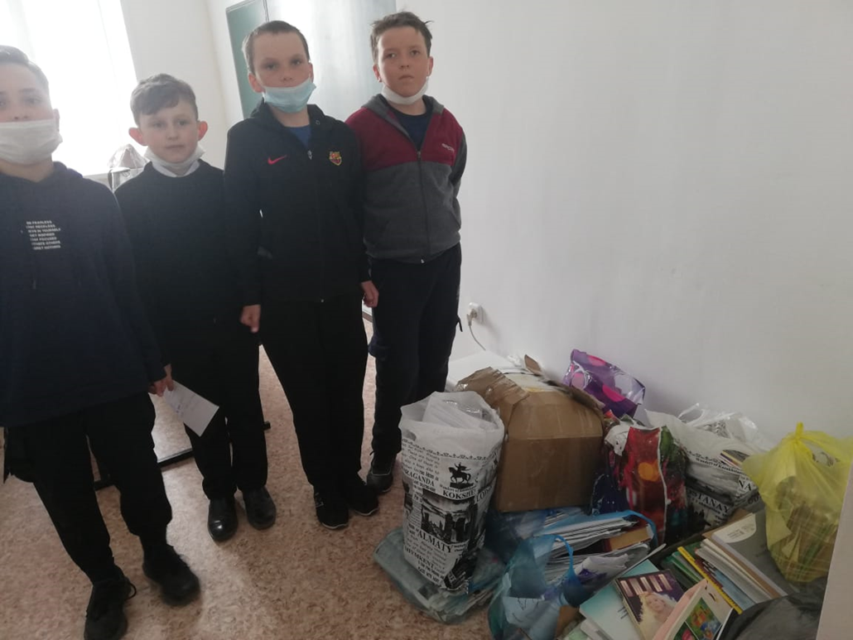
Кружок «жасыл Ел»
Цель: формирование у молодежи патриотизма, бережного отношения к богатствам родного края, организация интересного досуга.

Slide 23
выводы
Всего призеров за 2021-2022 учебный год по разным направлениям составило – 21 призер, среди которых призовые места с 1 по 4 места;
Низкий уровень участия и призовых мест в областных, республиканских и международных мероприятиях;
Отсутствие участников и призеров в творческих и спортивных мероприятиях;
Низкое количество участников и призеров по естественно-математическому направлению.

Slide 24
На 2022 - 2023 учебный год необходимо
Руководителю НОУ усилить работу с учителями-предметниками по подготовке учащихся к городским и областным олимпиадам, научно-практическим конференциям, так как наблюдается низкое количество участников и призеров;
Учителям – предметникам продолжить работу по формированию у учащихся заинтересованности в изучении школьных предметов и активного участия в городских олимпиадах и научно-практических конференциях;
Руководителю НОУ проводить дополнительную разъяснительную работу среди учителей-предметников о значимости выполнения исследовательских работ учащимися, начиная данную работу с начальной школы;
Усилить работу школьного психолога по работе с одаренными детьми, так как своевременная диагностика позволит качественно и целенаправленно подготовить учащихся к олимпиадам, проектам, конференциям.
Учителям музыки, художественного труда и физической культуры пересмотреть работу с одаренными учащимися, принимать активное участие в мероприятиях разного уровня.
Вовлекать учителей русского языка, математики, информатики, физики, химии и географии в участии в городских предметных олимпиадах, так как в условиях формирования современной школы участие в данных мероприятиях, несомненно, будет повышать престиж нашего учебного заведения.

Slide 25
Хороший учитель может научить других даже тому, чего сам не умеет
Тадеуш Катарбиньский

